Slide 1
Curs introductiv de formare judiciară privind criminalitatea informatică și probele electronice
Sesiunea 2.1
Probele digitale și electronice
Xxxxx XXXXXXXX
Consiliul Europei
email
ZZ Luna AAAA
Notes:
Această sesiune durează 90 de minute

Slide 2
Cuprinsul sesiunii
Ce reprezintă „probele electronice”?
Ghidul privind probele electronice al Consiliului Europei
Principiile probelor electronice
Scene privind probele electronice
Criminalistică digitală
Notes:
Această sesiune urmează să fie divizată în 5 părți, pentru a oferi perioade de pauză naturală.
Ideea este să se descrie ce anume reprezintă un computer – sau un dispozitiv capabil să se conecteze la Internet, toate prezentând similarități
Se va descrie ce reprezintă Internetul și cum anume funcționează
Apoi se verifică modul în care computerul se conectează la Internet
Apoi se verifică ce există pe Internetul în sine

Slide 3
Scopul sesiunii
Să ofere judecătorilor și procurorilor informații cu privire la aspecte legate de probele electronice, cum ar fi:
  diferitele tipuri de probe electronice pe care le pot întâlni
  modul în care sunt recuperate și gestionate în cursul investigațiilor
  provocări privind extragerea și analiza datelor
  modul în care pot fi furnizate probe electronice pentru procese penale
Notes:
Scopul este unul foarte amplu – și urmărește furnizarea unei viziuni generale informative fără a intra într-o descriere de natură extrem de tehnică.

Slide 4
Obiectivele sesiunii
Până la finalul sesiunii, delegații vor fi capabili:
Să discute despre diverse tipuri de probe electronice
Să rezume punctele-cheie din Ghidul privind probele electronice al CoE, în special principiile colectării și gestionării
Să identifice diferite provocări prezentate de criminalistica „dead box” & „live data” (date în timp real), precum și „date bazate pe cloud’
Să discute privind admisibilitatea probelor electronice
Să compare „criminalistica digitală” cu „criminalistica tradițională”
Să identifice patru etape-cheie ale unei examinări criminalistice digitale
Notes:
Această sesiune urmează să fie divizată în 5 părți, pentru a oferi perioade de pauză naturală.
Ideea este să se descrie ce anume reprezintă un computer – sau un dispozitiv capabil să se conecteze la Internet, toate prezentând similarități
Se va descrie ce reprezintă Internetul și cum anume funcționează
Apoi se verifică modul în care computerul se conectează la Internet
Apoi se verifică ce există pe Internetul în sine

Slide 5
CE REPREZINTĂ „probeLE electronice”?
Secțiunea 1
Probele digitale și electronice

Slide 6

Definiții
Probe
  „orice specie de probă sau probatoriu, prezentată legal la judecarea unei probleme, prin actul părților și prin intermediul martorilor, înregistrărilor, documentelor, exponatelor, obiectelor concrete etc. în scopul inducerii convingerii în mintea instanței sau a juriului, în susținerea acestora”
Probe electronice?
  Dovezi care emană de la un dispozitiv electronic
  În general, admisibile în proceduri juridice
Sursa: Black’s Law Dictionary
www.coe.int/cybercrime
Notes:
Proba reprezintă „orice specie de probă sau probatoriu, prezentată legal la judecarea unei probleme, prin actul părților și prin intermediul martorilor, înregistrărilor, documentelor, exponatelor, obiectelor concrete etc. în scopul inducerii convingerii în mintea instanței sau a juriului, în susținerea acestora” Informațiile electronice sunt, în general, admisibile ca probe într-o procedură juridică.
Toate procedurile judiciare se bazează pe furnizarea de probe, pentru a avea loc.
În mod tradițional și istoric, aceste dovezi au existat într-o formă fizică, cum ar fi documente, fotografii etc.
Dovezile utilizate în procedurile judiciare care emană de la dispozitive electronice precum computere și dispozitivele periferice ale acestora, rețele de calculatoare, telefoane mobile, camere digitale, alte dispozitive mobile, inclusiv dispozitive de stocare a datelor, precum și de pe internet, reprezintă toate forme ale probelor electronice.

Slide 7
Definiții
Probe electronice
  Nu există o definiție acceptată la nivel internațional
  Ghidul Consiliului Europei oferă aceasta:
„Orice informație generată, stocată sau transmisă în formă digitală, care poate fi necesară ulterior pentru a demonstra sau respinge un fapt contestat în cadrul procedurilor legale”
Sursa: OCDE - 7 -
Notes:
Nu există o definiție a probelor electronice acceptată la nivel internațional. Cu toate acestea, în toate țările există reglementări care conțin precepte care, într-un fel, se referă la probe electronice.
„Definiția” din ghidul COE este:
„Orice informații generate, stocate sau transmise în formă digitală care pot fi necesare ulterior pentru a confirma sau infirma un fapt aflată în dispută în cadrul procedurilor juridice”.
Încă o dată, este responsabilitatea formatorului să se asigure că orice definiție națională care poate exista este inclusă în cursul pentru pregătire internă, la nivelul țării.

Slide 8
Diferențe
Probe electronice
  Nu diferă de probele tradiționale
  Este necesar ca partea care le introduce în procedurile legale să poată demonstra faptul că acestea nu reprezintă nici mai mult și nici mai puțin decât în momentul în care au intrat în posesia sa
  Cu alte cuvinte, să arate că nu au avut loc modificări, ștergeri, adăugiri sau alte schimbări
Aceasta este dificultatea în privința
probelor electronice!
www.coe.int/cybercrime
Notes:
Următoarele două slide-uri prezintă în termeni generali cerințele pentru producerea de probe și explică diferențele și provocările referitor la probele electronice.

Slide 9
Surse și tipuri
Surse
  Orice dispozitiv electronic
Tipuri
  Date statice (Dead Box)
  Date în timp real (Live data) (Memorie și servere)
  Date de pe Internet
www.coe.int/cybercrime
Notes:
Nu este necesar să revizuiți întreaga listă de tipuri și surse de probe care au fost identificate în secțiunea privind tehnologia a acestui curs. Formatorul trebuie să recapituleze folosind lista care a fost creată la începutul acestei sesiuni.
Sursele acoperă orice dispozitiv electronic. Este posibil ca formatorul să dorească să identifice în această etapă importanța probelor electronice de la diferite dispozitive și rolul pe care l-au jucat în cazuri.
Tipurile de probe care trebuie acoperite sunt cele care implică:
Date statice
Date în timp real (live)
Date Internet

Slide 10
Definiții conform Convenției de la Budapesta
Sistem informatic
  orice dispozitiv sau grup de dispozitive interconectate sau conexe, dintre care unul sau mai multe, în conformitate cu un program, efectuează prelucrarea automată a datelor
  Date informatice
  orice reprezentare a faptelor, informațiilor sau conceptelor într-o formă adecvată procesării într-un sistem informatic, inclusiv un program adecvat pentru a determina un sistem informatic să îndeplinească o funcție
www.coe.int/cybercrime
Notes:
Nu este necesar să revizuiți întreaga listă de tipuri și surse de probe care au fost identificate în secțiunea privind tehnologia a acestui curs. Formatorul trebuie să recapituleze folosind lista care a fost creată la începutul acestei sesiuni.
Sursele acoperă orice dispozitiv electronic. Este posibil ca formatorul să dorească să identifice în această etapă importanța probelor electronice de la diferite dispozitive și rolul pe care l-au jucat în cazuri.
Tipurile de probe care trebuie acoperite sunt cele care implică:
Date statice
Date în timp real (live)
Date Internet

Slide 11
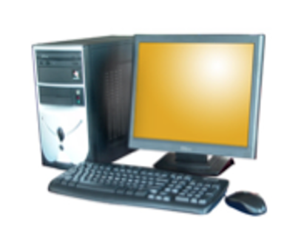



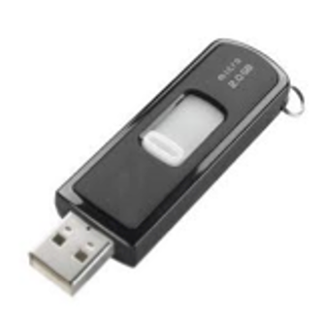
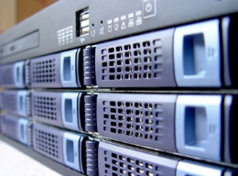
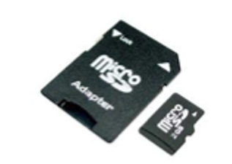
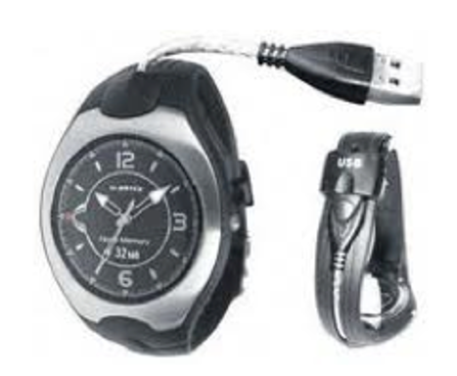
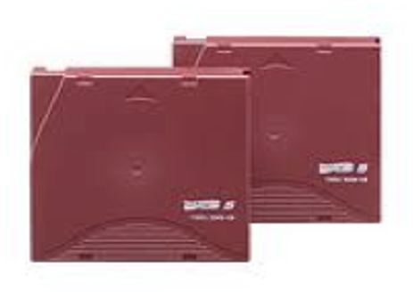





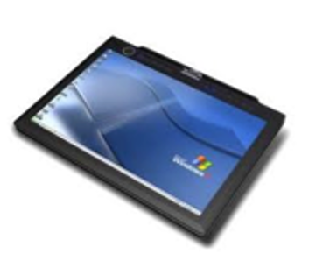




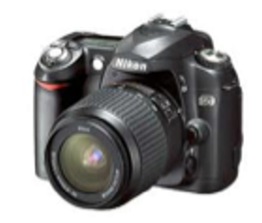

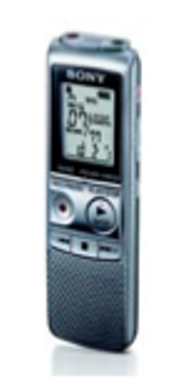
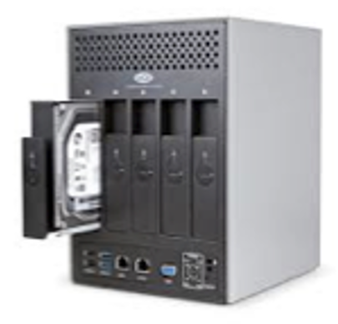
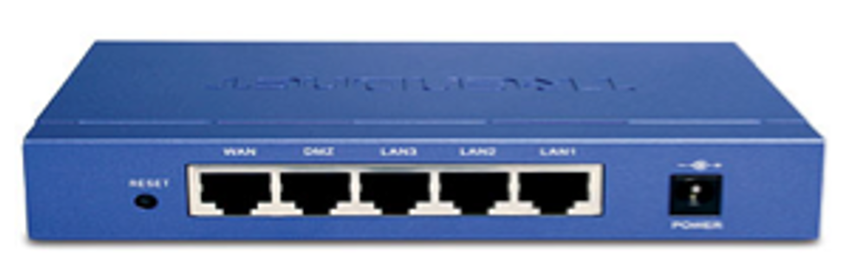
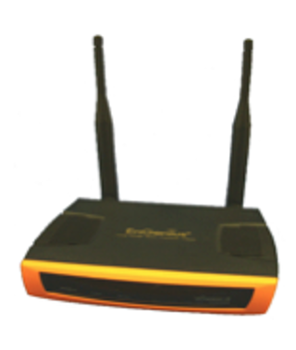



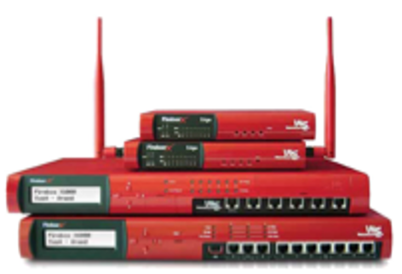
Surse
www.coe.int/cybercrime
Notes:
Acest slide reduce numărul de slide-uri din pachetul de slide-uri – și, de asemenea cristalizează sursele de probe.
Din T-B, L-R – PC, laptop, server, HDD, disc blu-ray, card micro-sd, partiție usb, dispozitiv usb portabil, backup pe bandă, imprimantă, scanner, cititor de carduri, aparat fax, aparat de etichetat
Tabletă, telefon sau smartphone, cameră, dispozitiv de înregistrare portabil, spy pen, cameră video, video VHS
Dispozitiv de înregistrare vocală, CCTV, ipod/music player, consolă jocuri, stocare de rețea externă, router, firewall, punct de acces wireless
Mai jos există elemente descriptive, dacă este necesar –
Server – Un server este un computer sau un dispozitiv care furnizează informații și/sau servicii către alte computere pe o rețea. Dacă există software-ul potrivit, orice computer conectat la rețea poate fi configurat ca server. În majoritatea cazurilor, un server va fi un computer puternic dedicate conceput să fie „permanent disponibil”. Un computer server poate rula mai multe servicii (de ex. server web, server email, server fișier, server imprimare etc.). În afaceri, are sens să se ruleze servicii diferite pe dispozitive diferite, din motive de securitate și să se minimizeze impactul oricărei erori.
Partițiile hard disk (HDD) reprezintă principalele dispozitive din sistemele informatice. Acestea constau dintr-o placă de circuit, date și conexiuni electrice. În interiorul partiției hard disc există plăci ceramice, metalice sau de sticlă încărcate magnetic (adică plăci sau discuri) care se rotesc la viteză mare. Un braț se deplasează pe suprafața plăcii, ca la aparatele vechi pentru redarea discurilor și „scrie” datele pe disc. Nu este neobișnuit să se descopere unități de hard disk separate, în timpul unei căutări, care nu sunt conectate la sau instalate într-un sistem informatic. De obicei, o partiție hard disk din computere desktop va măsura 3.5 inch (8.9 cm) în diametru și 2.5 inch (6.35 cm) în diametru la laptopuri.
Discurile solid state (SSD) au o structură diferită de cea a hard disk-urilor și devin tot mai populare. În loc să stocheze date pe plăci, discurile solid state stochează date cu ajutorul microcipurilor și nu au părți mobile. Ca atare, au șanse mai mici să se deterioreze în cazul căderii sau lovirii și permit accesul mai rapid la date.
Compact discul (CD), video discul digital4 (DVD) și discurile blu-ray (BD) se utilizează în mod normal pentru stocarea fișierelor video sau audio mari. Totuși, acestea pot deține și volume mari de alte tipuri de date care pot avea valoare probatorie. Deși arată foarte asemănător, capacitățile de stocare variază foarte mult.
Cardurile de memorie, cunoscute și sub denumirea de carduri flash, sunt și dispozitive pentru stocarea informațiilor digitale. Acestea sunt utilizate în dispozitive precum camere digitale, telefoane mobile, laptopuri, playere muzicale și console de jocuri. Acestea păstrează datele fără alimentare și pot stoca volume uriașe de date, fiind în același timp ușor de ascuns.
Universal Serial Bus (USB) este denumirea dată unui set de norme sau „protocoale” utilizate pentru comunicații, conexiuni și alimentarea dispozitivelor conectate la computere. Gama de dispozitive care utilizează acest protocol a crescut enorm de când a fost introdus, în anii 1990. Câteva exemple de dispozitive USB mai obișnuite sunt prezentate mai jos.
Stocarea datelor pe bandă este mai probabil să se întâlnească într-o firmă, mai degrabă decât într-un cadru domestic. Cel mai obișnuit tip utilizat acum este tehnologia „Linear Tape-Open” (LTO) (înregistrare pe bandă magnetică) dezvoltată în anii 1990 ca standard open-format9. Benzile sunt utilizate în mod normal pentru backup și, prin urmare, pot fi utile în cazurile în care este necesară o analiză a istoricului sau dacă nu este disponibil computerul original.
Perifericele sunt dispozitive care nu fac parte integrantă din computer, dar se conectează la acesta pentru a-și mări gama de funcții. Exemple de dispozitive periferice sunt: scanere; imprimante; unități de bandă; camere web; difuzoare; microfoane; calculatoare; aparate de fax; robot telefonic; și cititoare de carduri. Multe dintre aceste dispozitive au capacitate proprie de stocare a datelor și pot fi relevante pentru anumite tipuri de investigații (de exemplu, prezența unui cititor de carduri poate fi relevantă într-o investigație privind clonarea cardurilor de credit). Iată câteva imagini cu doar câteva dintre tipurile de periferice care pot fi întâlnite:
Un computer tabletă este un dispozitiv acționat prin atingerea ecranului, mai degrabă decât prin utilizarea unei tastaturi sau a unui mouse. În mod normal, este mai mare decât un telefon mobil sau un asistent digital personal (PDA). Tabletele pot stoca date sub formă de hard disk sau memorie flash dar, din ce în ce mai mult, datele generate de utilizator sunt stocate în cloud. Tabletele au devenit foarte populare în ultimii ani. Acestea își rulează propriile sisteme de operare și sunt adesea conectate la Internet printr-o rețea locală fără fir (WLAN), telecomunicații mobile de generația a treia (3G) (devenind acum încet generația a patra sau 4G) sau rețele de evoluție pe termen lung (LTE) 12.
Vremea în care telefonul era folosit doar pentru efectuarea și primirea apelurilor a apus de mult. În zilele noastre, telefoanele mobile sau „celulare” sunt utilizate pentru multe alte sarcini: trimiterea și primirea de mesaje text sau multimedia; accesarea internetului și a e-mailului; jocuri, muzică și fotografiere. Multe telefoane mobile moderne sunt adevărate computere, deși conectivitatea lor necesită manipularea într-o manieră oarecum diferită. Este important să rețineți că diferite telefoane au capacități diferite și modul în care se conectează („interfețele lor de conexiune”) poate necesita echipamente specializate, pentru a capta dovezi.
Camerele digitale realizează fotografii statice sau video, sub forma a mii de mici puncte de lumină, denumite pixeli. Majoritatea camerelor digitale moderne pot înregistra, de asemenea, sunetul, precum și imaginile. Camerele digitale pot stoca mii de imagini pe „carduri de memorie” mici (vezi 2.1.1.3 de mai sus) sau pe camera în sine. Pentru investigațiile care implică fotografii, este posibil să se demonstreze ce cameră anume a realizat o anumită fotografie, deoarece anumite metadate sunt adesea stocate împreună cu imaginea15. Exemple de tipuri obișnuite de camere digitale sunt prezentate mai jos, împreună cu unele camere deghizate sub forma altor dispozitive.
O cameră video digitală își stochează adesea imaginile pe suporturi amovibile, dar poate, de asemenea, să înregistreze pe un hard disk din camera în sine. În unele cazuri, aceste camere arată foarte asemănător cu camerele foto digitale (având în vedere că (,) camerele foto digitale pot, de obicei, să realizeze și videoclipuri, iar o cameră video digitală poate face fotografii statice). Câteva exemple de camere video sunt prezentate mai jos.
Aparatele de înregistrare video se găsesc, de obicei, în mediul casnic și sunt utilizate pentru a înregistra programe TV sau alte activități la nivel local. Ele sunt, de asemenea, utilizate pentru redarea de filme preînregistrate, muzică și alte date. Aparatele de înregistrare Video Home System (VHS) s-au evidențiat încă din anii 1970, până când au fost devansate de versiunile digitale. VHS înregistra și reda folosind casete mari, care pot fi găsite încă, în anumite circumstanțe. Anumite tipuri de discuri optice au fost produse de asemenea, dar nu au devenit mainstream. În schimb, Digital Versatile Disk (DVD) a devenit standard. DVD-urile și evoluția lor ulterioară, discurile Blu-ray, sunt încă folosite astăzi, dar unele aparate de înregistrare video moderne își stochează înregistrările pe hard disk-uri încorporate.
Aparatele de înregistrare digitale audio sunt dispozitive portabile mici, utilizate pentru a înregistra sunetul pe un cip de memorie, pentru redarea înregistrării. Sunt disponibile în diferite variante de capacitate, în ceea ce privește timpul și calitatea maximă de înregistrare. Unele aparate de înregistrare au o capacitate USB care permite încărcarea înregistrărilor pe un computer și pot avea asociate un software de recunoaștere vocală care să permită crearea transcrierilor de schiță automate.
Camerele de televiziune cu circuit închis (CCTV) sunt utilizate de companii, autorități și persoane fizice. Camerele CCTV pot fi active permanent sau pentru monitorizarea unei anumite activități. În unele țări, acestea au devenit un instrument de supraveghere în locuri publice, monitorizând traficul sau fluxul pietonal, depistând perturbarea ordinii publice sau activități infracționale. Unele camere CCTV înregistrează imagini pe suporturi de stocare, în timp ce altele sunt utilizate doar pentru monitorizarea live. De asemenea, pot fi activate prin mișcare și pot funcționa în condiții de lumină slabă sau în condiții de infraroșu. Acestea trebuie considerate întotdeauna drept o sursă potențială de probe electronice oriunde s-ar afla, la locul faptei sau în apropierea acestuia. Câteva exemple despre cum pot arăta camerele CCTV sunt prezentate mai jos.
Playere-le media portabile precum iPod-uri sau playere MP3 stochează și redau suporturi digitale. Acestea pot include muzică și alte materiale audio, fotografii sau video, precum și documente și alte tipuri de fișiere. Încă o dată, aceste dispozitive prezintă multe asemănări cu computerele. Unele dintre aceste dispozitive utilizează stocarea flash amovibilă, în timp ce altele au hard disk-uri mari, capabile să stocheze mii de fișiere. Câteva exemple de playere media portabile sunt oferite mai jos.
Consolele de jocuri video au existat de la începutul anilor 1970, dar s-au dezvoltat foarte mult de-a lungul anilor. Aceste dispozitive utilizează stocarea la bord (onboard) sau detașabilă care permite utilizatorilor nu numai să joace jocuri, ci și să acceseze pagini web și să stocheze și să redea videoclipuri, fotografii și muzică. Din acest motiv, ele nu trebuie niciodată trecute cu vederea ca surse de probe electronice, chiar dacă par „inofensive” la prima vedere. Principalii producători de console includ Sony, Nintendo și Microsoft, iar aceste companii dețin în prezent majoritatea pieței de console și jocuri.
Atunci când două sau mai multe computere sunt conectate prin cabluri de date sau prin conectivitate fără fir, se stabilește o „rețea”. Calculatoarele dintr-o rețea sunt capabile să partajeze date și alte resurse între ele și vor fi adesea conectate la componente hardware suplimentare care le extind sfera de acțiune și funcțiile disponibile. Rețelele de calculatoare pot fi limitate, cum ar fi cele regăsite în locuințele particulare (de exemplu, atunci când membrii unei familii stabilesc o rețea care partajează un modem Internet) sau la fel de extinse precum cele utilizate de marile corporații sau autorități, care interconectează sute., sau chiar mii de computere.
Rețeaua locală (Local Area Network -LAN) – O rețea locală este o rețea de calculatoare care acoperă o zonă „locală” limitată, cum ar fi o locuință, un birou sau un grup de clădiri (cum ar fi o școală). Caracteristicile definitorii ale rețelelor LAN includ viteza mult mai mare pe care o pot atinge pentru transferul de date între calculatoare din rețea, raza geografică limitată și faptul că nu trebuie să închirieze linii de la companii de telecomunicații.
Rețeaua extinsă (Wide Area Network -WAN) – O rețea extinsă este o rețea de calculatoare care acoperă o zonă mai amplă și va include orice rețea care traversează frontierele metropolitane, regionale sau naționale. Termenul implică o rețea care utilizează routere24 și legături de comunicații publice. Puneți aceasta în opoziție cu rețele de zonă personală (PAN), rețele de zonă de campus (CAN) sau rețele de zonă metropolitană (MAN), care sunt de obicei limitate la o cameră, o clădire, un campus sau, respectiv, o zonă metropolitană. Cel mai mare și mai cunoscut exemplu de rețea WAN este Internetul.
O parte din terminologia și dispozitivele care pot fi întâlnite atunci când este vorba despre rețele sunt:
Port – Există două tipuri de porturi: porturi de computer, sau hardware și porturi de rețea, sau internet. Un port de computer este un punct de conexiune între un computer și un alt dispozitiv în care informațiile intră și ies (exemple includ porturi USB, Ethernet și paralele prin care dispozitivele pot fi atașate). Un port de rețea este situat în software în punctul în care software-ul se conectează la internet sau servicii de rețea. O analogie obișnuită ar fi ușile și ferestrele unei clădiri. Fiecărui port i se alocă un număr diferit în programarea computerului. Numărul identifică rolul și funcția portului și este stabilit conform standardelor comune.
Lățime de bandă – La fel ca diametrul unei țevi, lățimea de bandă indică volumul maxim de informații care pot fi transportate de-a lungul unei linii telefonice, linii de cablu, alimentare prin satelit etc. Cu cât lățimea de bandă este mai mare, cu atât este mai mare viteza potențială pentru descărcarea și încărcarea datelor. Adresa Media Access Control (MAC) - Adresa MAC este un cod unic de referință atribuit de producător majorității adaptoarelor de rețea sau a plăcilor de interfață de rețea (NIC). Adresele MAC funcționează ca o adresă într-o rețea, astfel încât dispozitivele să poată fi identificate și datele corespunzătoare să poată fi transmise către aceasta.
Dispozitiv de stocare pentru rețea (Network Attached Storage -NAS) – Un NAS este similar cu un hard disk extern, cu diferența că oferă spațiu de stocare pentru o întreagă rețea, mai degrabă decât pentru un singur PC. NAS poate oferi adesea mult mai mult decât simpla stocare a datelor. Un NAS poate fi folosit ca un server de descărcare automată (de exemplu, uTorrent) și chiar ca un server web mic. Multe dispozitive NAS găzduiesc mai mult de un singur hard disk și oferă funcționalitate „RAID”.
O așa-numită „Redundant Array of Independent Disks” (RAID) reprezintă o modalitate de a aranja stocarea datelor (o „configurare” a datelor) utilizând mai multe unități de disc. Datele sunt stocate pe discurile individuale pentru a asigura cel mai bun nivel de performanță și / sau fiabilitate a datelor. Sistemul de operare va accesa RAID ca și cum ar fi un singur hard disk. Accesul este controlat și coordonat fie de software, fie de un controler RAID hardware. RAID-urile independente se găsesc în mod obișnuit în configurațiile de rețea și pot conține volume uriașe de probe electronice.
Comutator de rețea - Un comutator de rețea este foarte asemănător cu un hub. Comutatoarele sunt utilizate în principal pentru a conecta grupuri de dispozitive de rețea între ele. Spre deosebire de hub-uri, acestea folosesc baze de date stocate intern pentru a-și aminti ce adresă MAC a folosit care port anume al comutatorului. Aceasta permite trecerea la direcționarea pachetelor de date către un anumit dispozitiv, mai degrabă decât către toate dispozitivele.
Router - Un router este precum un sortator la oficiul poștal. Este un dispozitiv care identifică destinația către care se îndreaptă un colet sau un pachet de date și apoi trimite acel pachet către următorul punct din rețeaua cea mai apropiată de locul în care trebuie să ajungă acesta. Deși un router trebuie să fie localizat la poarta de acces (gateway) dintre rețele, nu trebuie neapărat să fie conectat la Internet. Router-ele sunt utilizate în mod obișnuit în locuințe, pentru conectarea la o conexiune de bandă largă. Într-o astfel de situație, acesta va servi adesea mai multor scopuri, acționând ca un comutator, punct de acces, firewall, router și gateway, toate laolaltă.
Firewall – Un firewall este un dispozitiv hardware sau un serviciu software care este utilizat pentru a crește securitatea unei rețele, prin prevenirea accesului neautorizat. De exemplu, un firewall poate fi configurat (setat) pentru a detecta și bloca orice încercare de a intra într-o rețea utilizând mai multe porturi, cu excepția acelor porturi care au fost configurate pentru a permite traficul de intrare. În locuințe, este mai uzual să se regăsească un firewall software, dar în mediile business, este mai probabil ca investigatorul să se confrunte cu firewall hardware.
Punct de acces fără fir (wireless)- Punctele de acces fără fir conectează dispozitivele LAN fără fir la restul rețelei. În fiecare infrastructură WLAN este necesar un punct de acces, ori de câte ori există mai mult de două dispozitive. Router-ele moderne pot funcționa adesea ca punct de acces. NIC-ul unui computer sau chiar un telefon mobil pot fi, de asemenea, configurate pentru a acționa ca punct de acces.
În vreme ce dispozitivele de rețea enumerate mai sus pot fi dispozitive independente așa cum se arată în fotografii, este foarte probabil ca un singur dispozitiv să servească unor scopuri multiple. Router-ele din locuințe funcționează adesea ca modem, firewall, comutator (switch) și punct de acces, iar un dispozitiv de stocare pentru rețea (NAS) poate servi, de asemenea, ca rețea privată virtuală, poștă electronică și server web cu funcții de comutare și puncte de acces.

Slide 12

Caracteristici ale datelor
Probele/datele electronice sunt unice:
Generate de utilizator – documente, fotografii, etc
Generate de dispozitiv - istoric, registre
Invizibile – pentru nespecialiști
Interpretate – de către un specialist
Volatile – se pot modifica rapid și ușor
Alterate sau distruse - în cursul utilizării normale
Copiate – de multe ori, fără limită
www.coe.int/cybercrime
Notes:
Următoarele slide-uri conduc formatorul de la descrierile dispozitivelor la discuția despre caracteristicile și considerentele privind probele electronice care pot fi prezente pe aceste dispozitive.

Slide 13
Considerente
Gestionare – de către specialiști
Evoluție – modificarea rapidă a surselor
Proceduri – instrumente și tehnici adecvate
Admisibilitate – respectarea orientărilor și principiilor
Autenticitate – trebuie să fie relaționate cu incidentul
Caracter complet – povestea completă, fără selecții
Fiabilitate – lipsa oricărui dubiu
Credibilitate – să poată fi înțelese
Proporționalitate – să îndeplinească cerințele testelor
www.coe.int/cybercrime
Notes:
Gestionarea de către specialiști: Fiecare dispozitiv electronic are caracteristici specifice, deci procedurile specifice trebuie respectate cu strictețe pentru a accesarea memoriei acestuia, în care ar putea fi stocate probe electronice. În cazul probelor electronice, unul dintre cele mai importante riscuri este modificarea neintenționată a unei părți a probelor. Acest lucru ar putea genera îndoieli cu privire la modificările specifice și dacă probele incriminatoare sau exonerante au fost modificate, fapt care ar putea ridica, la rândul său, probleme de admisibilitate în instanță.
Evoluția rapidă a surselor de probe electronice: Noile tehnologii se dezvoltă foarte repede și este nevoie de o actualizare constantă nu numai a noilor tehnologii în sine, ci și a procedurilor și tehnicilor care trebuie aplicate pentru captarea și analiza conținutului acestora.
Utilizarea procedurilor, tehnicilor și instrumentelor adecvate: La fel ca în disciplinele criminalistice mai tradiționale, specialiștii în criminalistică digitală au nevoie, pe lângă cunoștințele de specialitate, de instrumente specifice pentru a-și îndeplini sarcina în mod corespunzător, cum ar fi captarea tuturor informațiilor originale din înștiințare. Este imperativ să se utilizeze tehnici și instrumente adecvate și ca procedurile să fie trasabile și repetabile de către alți specialiști, astfel încât informațiile captate să aibă valoare probatorie.
Admisibilitatea: Deoarece scopul final este utilizarea probelor dobândite și analizate pentru susținerea unei cauze în instanță, probele electronice trebuie obținute în conformitate cu legislația existentă și procedura privind cele mai bune practici, pentru a fi admisibil într-un proces. Deși detaliile diferă în funcție de legislația națională, următoarele criterii de bază trebuie luate în considerare, în general.
Autenticitate: Trebuie să fie posibilă relaționarea pozitivă a probelor cu incidentul anchetat.
Caracter complet: Trebuie să redea povestea completă, nu doar o anumită perspectivă.
Fiabilitate: Nu trebuie să existe nimic legat de modul în care dovezile au fost colectate și ulterior manipulate, care să provoace îndoieli cu privire la autenticitatea și veridicitatea acestora.
Credibilitate: Trebuie să fie ușor de crezut și de înțeles de către un judecător și/sau membri ai unui juriu.
Proporționalitate: aplicarea în criminalistica digitală stabilește faptul că întregul proces de anchetă trebuie să fie adecvat și corespunzător: avantajele care trebuie obținute prin utilizarea unei măsuri specifice trebuie să depășească daunele pentru partea sau părțile afectate de măsură.

Slide 14
Notes:
Înainte de a trece la internet, trebuie să punem puțin în perspectivă ce anume reprezintă o rețea și din ce este aceasta constituită– aspect important pentru a putea înțelege modul în care funcționează internetul
Formatorul trebuie să deschidă această sesiune cu o întrebare deschisă adresată delegaților – petrecând puțin timp în încercarea de a-i determina să descrie ce anume cred ei că este criminalitatea informatică.
Se poate face în forum deschis – sau se poate face în grupuri mai mici. Ideea este de a obține o definiție nespecialistă a ce anume reprezintă aceasta

Slide 15

GHIDUL PRIVIND probeLE electronice AL ConsiliulUI Europei
Secțiunea 2
Probele digitale și electronice
www.coe.int/cybercrime
Notes:
Înainte de a trece la internet, trebuie să punem puțin în perspectivă ce anume reprezintă o rețea și din ce este aceasta constituită – aspect important pentru a putea înțelege modul în care funcționează internetul

Slide 16
Ghidul privind probele electronice
Prefață
Se poate aplica TUTUROR cazurilor de probe electronice
Statele trebuie să își ia propriile documente și măsuri legale în considerare
Statele trebuie să adauge detaliile de contact ale propriei unități experte
www.coe.int/cybercrime
Notes:
Acest slide reprezintă o simplă introducere la ghid. Este important ca pentru formarea națională, formatorul să includă legislația națională și orice orientări care ar putea fi disponibile. Se indică faptul că o comparație între orientările naționale și cele ale COE sunt utile ca și indicații privind compatibilitatea standardelor naționale cu cele aplicate la nivel internațional.
Ghidul poate fi aplicat în toate cazurile în care ar trebui confiscate probe electronice.
Fiecare țară trebuie să ia în considerare propriile documente și reglementări legale, atunci când interpretează măsurile propuse în acest document.
În plus, fiecare țară trebuie să adauge informațiile de contact ale propriilor unități experte.
O organizație sau agenție care dorește să aplice procedurile recomandate trebuie să stabilească responsabilitățile pentru pașii/acțiunile individuale în conformitate cu structura sa internă.

Slide 17
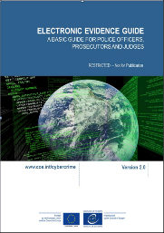
Ghidul privind probele electronice
Scop
Susținere și orientare în identificarea, gestionarea și examinarea probelor electronice
Nu este un manual de tip „pas cu pas”
Document de nivel de bază, cu indicații practice
Șablon de document care se poate adapta și personaliza
  cu principii globale, acceptate la nivel internațional
www.coe.int/cybercrime
Notes:
Necesitatea: Solicitări făcute de participanții la numeroase activități organizate în cadrul diferitelor proiecte de criminalitate informatică ale Consiliului Europei, inclusiv proiecte comune cu Uniunea Europeană, care subliniază necesitatea unei mai bune îndrumări în tratarea probelor electronice.
Acest ghid este destinat utilizării de către persoanele care se confruntă cu surse de probe electronice în cursul activității lor și care intenționează să utilizeze informațiile obținute din acele surse din sistemul de justiție al țării lor, sau în sistemul de justiție dintr-o altă jurisdicție.
Acest ghid trebuie privit ca un șablon de document care poate fi adaptat și personalizat de către țări, pe baza legislației, practicii și procedurii proprii.
Ghidul stabilește câteva principii generale, pentru orientarea cititorului. Aceste principii sunt în conformitate cu cele general acceptate la nivel internațional drept bune practici în tratarea probelor electronice.

Slide 18
Ghidul privind probele electronice
Cui se adresează?
Statelor care dezvoltă răspunsul la criminalitatea informatică și stabilesc norme/protocoale pentru probele electronice
Majoritatea ghidurilor existente sunt destinate aplicării legii - acesta vizează un public mai larg, inclusiv judecători și procurori, avocați din sectorul privat, notari etc.
www.coe.int/cybercrime
Notes:
Acest ghid a fost elaborat în scopul utilizării de către țările care își dezvoltă răspunsul față de criminalitatea informatică și stabilesc norme și protocoale pentru a face față probelor electronice.
Majoritatea ghidurilor existente au fost create pentru comunitatea din domeniul aplicării legii.
Acest ghid este destinat unui public mai larg și include, de asemenea, judecători, procurori și alți membri ai sistemului de justiție, precum anchetatori din sectorul privat, avocați, notari și grefieri.

Slide 19
Ghidul privind probele electronice
Cum trebuie utilizat
Trebuie să cunoașteți pe deplin legislația țării dumneavoastră în acest domeniu
  Legislația națională este principala sursă de referință
  Nu este de așteptat ca ghidul să contravină acestora
Divizat în secțiuni, pentru ușurarea demersului
  Din perspectiva întregului ciclu de viață
Există secțiuni destinate specialiștilor
  Aplicarea legii, judecători, procurori
www.coe.int/cybercrime
Notes:
Cititorul trebuie să se asigure că este pe deplin familiarizat cu legislația din propria țară care vizează probele electronice și admisibilitatea acestora.
Legea națională este sursa principală de referință, în toate circumstanțele. Nu este de așteptat ca indicațiile oferite în ghid să contravină oricărei legislații naționale în ceea ce privește aspectele practice ale gestionării acestor probe.
Ghidul este împărțit în secțiuni cronologice care urmăresc să ofere asistență oricărei persoane care gestionează probe electronice.
Acestea acoperă toate etapele, de la identificarea inițială a surselor de probe potențiale, până la căutarea și confiscarea datelor, inclusiv captarea de pe Internet, până la analiza, pregătirea și raportarea probelor.
Urmează apoi secțiuni specializate pentru sectorul de aplicare a legii, procurori, judecători și anchetatori din sectorul privat, avocați, notari și grefieri.

Slide 20






Ghidul privind probele electronice
Acesta cuprinde
Informații
Informații
importante
Informații cu caracter
tehnic pronunțat
Cunoștințe
de bază
Cunoștințe
avansate
Cunoștințe
specializate
Cuprins
Documente de referință
_{1.Introducere}
_{2. Surse de probe}
3. Căutare și colectare - la fața locului/suspect
4. Captarea probelor de pe Internet
_{5. Date deținute de terți}
_{6. Analiza probelor}
7. Pregătirea și prezentarea probelor
_{8. Jurisdicție}
9. Considerente specifice rolului
_{10. Cazuri}
_{11. Glosar}
_{12. Alte informații}
_{13. Anexe}
Anexa A - Organigramă de aplicare a legii privind căutarea și confiscarea
Anexa B - Organigramă privind criminalistica datelor în timp real
Anexa C - Organigramă privind elaborarea în sectorul privat
Anexa D - Organigramă privind căutarea și confiscarea în sectorul privat
Anexa E - Organigramă privind achiziția probelor digitale
Anexa F – Evidența lanțului de custodie
_{Anexa G – Chesionar custode}
Anexa H - Șablon etichete de exponate
_{Anexa I – Fișă de achiziții}
www.coe.int/cybercrime
Notes:
Acest slide evidențiază modul în care este alcătuit ghidul – și conținutul acestuia

Slide 21
Notes:
Înainte de a trece la internet, trebuie să punem puțin în perspectivă ce anume reprezintă o rețea și din ce este aceasta constituită– aspect important pentru a putea înțelege modul în care funcționează internetul
Formatorul trebuie să deschidă această sesiune cu o întrebare deschisă adresată delegaților – petrecând puțin timp în încercarea de a-i determina să descrie ce anume cred ei că este criminalitatea informatică.
Se poate face în forum deschis – sau se poate face în grupuri mai mici. Ideea este de a obține o definiție nespecialistă a ce anume reprezintă aceasta

Slide 22
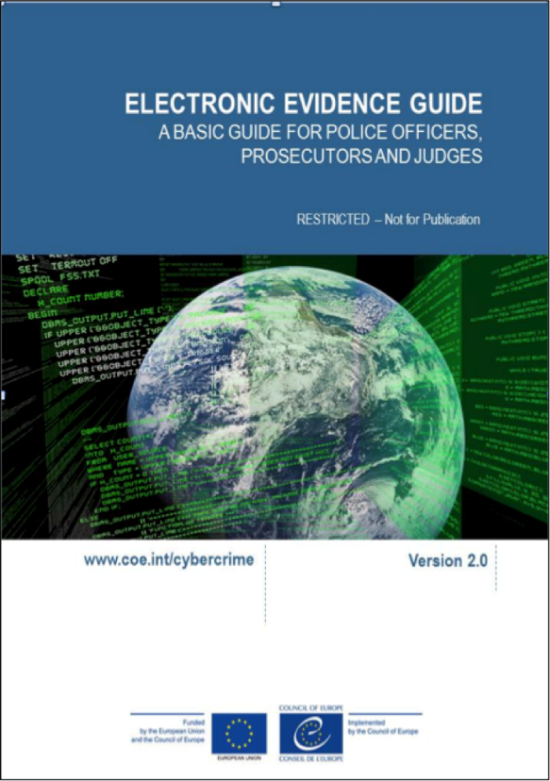
PRINCIPII PRIVIND PROBELE ElectronicE
Secțiunea 3
Probele digitale și electronice
www.coe.int/cybercrime
Notes:
Formatorul trebuie să prezinte acestea - și apoi să citească întregul principiu - înainte de a continua să articuleze puncte care apar ca puncte marcate cu bullet.
Toate procedurile penale depind de probe pentru a decide vinovăția sau nevinovăția unui acuzat, sau pentru a decide fondul unui caz în cadrul procedurilor civile. În mod tradițional și istoric, dovezile au existat în formă fizică (cum ar fi documente sau fotografii, etc.) sau ca mărturie orală a martorilor.
Probele electronice sunt derivate din dispozitive electronice, precum computerele și dispozitivele periferice ale acestora, rețele de calculatoare, telefoane mobile, camere digitale și alte echipamente portabile (inclusiv dispozitive de stocare a datelor), precum și de pe Internet. Informațiile pe care le conțin nu au o formă fizică independentă.
Cu toate acestea, în multe privințe, probele electronice nu diferă de probele tradiționale prin faptul că partea care le introduce în procedurile judiciare trebuie să poată demonstra faptul că acestea reflectă același set de circumstanțe și informații factuale ca și în momentul comiterii infracțiunii. Cu alte cuvinte, trebuie să poată demonstra că nu au avut loc (sau că ar putea avea loc) modificări, ștergeri, adăugiri sau alte schimbări.
Natura intangibilă a oricăror date și informații stocate în formă electronică le face mult mai ușor de manipulat și mai predispuse la modificări decât formele tradiționale ale probelor. Acest lucru a creat provocări speciale pentru sistemul de justiție, care impune ca aceste date să fie tratate într-un mod special, pentru a asigura integritatea probelor pe care le oferă.
Având în vedere caracteristicile speciale ale acestora, probele electronice ar putea fi definite ca:
Orice informație generată, stocată sau transmisă în formă digitală, care poate fi necesară ulterior pentru a dovedi sau respinge un fapt contestat în cadrul procedurilor legale.

Slide 23
Principii privind probele electronice
Integritatea datelor
„Nicio acțiune întreprinsă nu trebuie să provoace modificări la nivelul dispozitivelor sau mediilor electronice, care pot servi ulterior ca mijloace probatorii în instanță”
  Scopul este să nu se aducă nicio modificare
  OIC este responsabil pentru integritate și lanțul criminalistic
  Datele de pe un dispozitiv „live” (în timp real) se pot modifica
    Modificarea trebuie să provoace impact minim
    Realizarea de manieră specială
    De către o persoană calificată în acest sens
www.coe.int/cybercrime
Notes:
Atunci când se manipulează dispozitive și date electronice, acestea nu trebuie schimbate, nici în raport cu hardware-ul și nici cu software-ul. Responsabilul este răspunzător pentru integritatea materialului recuperat de la locul faptei și, astfel, pentru inițierea unui lanț de custodie criminalistică.
Există circumstanțe în care se va lua decizia de a accesa datele de pe un sistem informatic „live” pentru a evita pierderea probelor potențiale. Acest lucru trebuie întreprins de o manieră care provoacă impact minim asupra datelor, și de către o persoană calificată în acest sens. Principiile 2-5 trebuie luate în considerare în cazul în care această direcție de acțiune este considerată necesară.

Slide 24
Principii privind probele electronice
2. Pista de audit
„ Trebuie creată și păstrată o pistă de audit sau o altă înregistrare a tuturor acțiunilor întreprinse la gestionarea probelor electronice. Un terț independent ar trebui să poată examina acțiunile respective și să obțină același rezultat”
  Înregistrarea exactă a tuturor acțiunilor
  Poate fi revizuită – și recreată
  Trebuie menținută
www.coe.int/cybercrime
Notes:
Este imperativ să se înregistreze cu exactitate toate activitățile pentru a permite unei terțe părți să reconstruiască acțiunile prim respondentului la fața locului, pentru a asigura valoare probatorie în instanță. Toate activitățile legate de confiscarea, accesul, stocarea sau transferul probelor electronice trebuie să fie complet documentate, păstrate și disponibile pentru revizuire.

Slide 25
Principii privind probele electronice
3. Suport de specialitate
„Dacă se presupune că probele electronice poate fi găsite în cursul unei operațiuni, persoana responsabilă trebuie să anunțe specialiștii/consilierii externi în timp util”
  De la căutare și confiscare la prezentare
  Familiarizarea cu orientările
  Deținerea expertizei și experienței de specialitate
  Cunoștințe investigative și juridice
  Competențe de comunicare și lingvistice
www.coe.int/cybercrime
Notes:
Pentru investigații care implică căutarea și confiscarea de probe electronice, poate fi necesar să se consulte specialiști externi. Toți specialiștii externi trebuie să fie familiarizați cu principiile stabilite în acest document, sau în documente relevante similare. Un specialist trebuie să aibă:
Expertiza de specialitate necesară și experiență în domeniu,
Cunoștințele de investigație necesare,
Cunoașterea necesară privind problema de față,
Cunoștințe juridice necesare,
Competențe de comunicare adecvate (pentru explicații verbale și în scris)
Competențe lingvistice adecvate necesare.

Slide 26
Principii privind probele electronice
4. Formarea corespunzătoare
„Prim respondenții trebuie să fie instruiți în mod corespunzător pentru a putea căuta și confisca probe electronice, în cazul în care nu sunt disponibili experți la fața locului”
  Pregătirea este de importanță vitală pentru toți prim respondenții
  Este posibil să fie nevoie de colecteze/acceseze date
  Trebuie să explice relevanța și implicațiile acțiunilor lor
www.coe.int/cybercrime
Notes:
În circumstanțe excepționale în care este necesar ca un prim respondent să colecteze probe electronice și/sau să acceseze datele originale prezente pe un dispozitiv electronic sau pe un suport de stocare digital, prim respondentul trebuie să fie pregătit să facă acest lucru în mod corespunzător și să explice relevanța și implicațiile acțiunilor sale

Slide 27
Principii privind probele electronice
5. Caracterul legal
„ Persoana și agenția responsabilă de caz răspund de asigurarea respectării legii, a principiilor generale de criminalistică și procedură și a principiilor enumerate mai sus. Aceasta se aplică deținerii și accesului la probe electronice”
  Statele membre trebuie să aibă propria documentație
  Necesită implementarea proceselor și formării
www.coe.int/cybercrime
Notes:
Fiecare stat membru trebui să ia în considerare propriile sale documente și reglementări juridice, atunci când interpretează măsurile propuse în acest document.

Slide 28
Notes:
Înainte de a trece la internet, trebuie să punem puțin în perspectivă ce anume reprezintă o rețea și din ce este aceasta constituită– aspect important pentru a putea înțelege modul în care funcționează internetul
Formatorul trebuie să deschidă această sesiune cu o întrebare deschisă adresată delegaților – petrecând puțin timp în încercarea de a-i determina să descrie ce anume cred ei că este criminalitatea informatică.
Se poate face în forum deschis – sau se poate face în grupuri mai mici. Ideea este de a obține o definiție nespecialistă a ce anume reprezintă aceasta

Slide 29
SCENE PRIVIND PROBELE ElectronicE
Secțiunea 4
Probele digitale și electronice
www.coe.int/cybercrime

Slide 30

Confiscarea
Trei potențiale tipuri:
  Tip „dead box” când dispozitivul țintă este deconectat
  Tip „live”, când un dispozitiv este pornit și funcționează
    Cu luarea deciziei privind:
      Deconectarea acestuia
      Interacțiunea cu acesta
  O combinație a ambelor
www.coe.int/cybercrime
Notes:
O asemenea decizie va fi finalizată la fața locului (lucrurile sunt mai clare)
Totuși, oricât de multe informații am avea, este întotdeauna mai bine - să știi în ce anume te angajezi poate fi util mai ales într-o situație neobișnuită.
1 este simplă și directă – simpla confiscare și prezentare
2 este mai complexă – și poate necesita cunoștințe cu grad mai mare de specializare

Slide 31
Considerente privind confiscarea
Echipa de căutare constă în membri cu pregătire specială
  Poate avea specialiști independenți
Administrator de sistem/companie externă
  Pot asista?
Orice persoană implicată trebuie să dețină instruire de bază
Probarea și înregistrarea tuturor acțiunilor
Conștientizarea principiilor/criminalistică pe echipe
Informații de contact unitate specializată disponibile
www.coe.int/cybercrime
Notes:
Dacă se știe sau se suspectează că ar putea fi găsite probe electronice la fața locului, echipa de investigație trebuie să includă membri instruiți special pentru funcția respectivă, precum și un specialist independent, dacă este necesar.
Dacă sistemul este administrat sau întreținut de o companie externă sau de un administrator, anchetatorul ar putea lua în considerare implicarea acestora în calitate de martori experți (desigur, dacă respectivele persoane nu sunt considerate suspecți și dacă nu apar orice alte conflicte de interese).
Ca și condiție minimală, cei care se ocupă de probe electronice (și, în mod ideal, toți cei prezenți) ar trebui să fi beneficiat de o pregătire de bază în ceea ce privește identificarea și colectarea surselor potențiale de astfel de probe.
Dacă este posibil, fiecare grup însărcinat cu confiscarea de probe electronice trebuie să fie format din cel puțin doi ofițeri, astfel încât să poată exista doi martori pentru fiecare acțiune.
Toți membrii echipei trebuie să cunoască principiile care trebuie aplicate atunci când gestionează probe electronice, precum și pe cele utilizate pentru tratarea altor probe materiale. Aceștia trebuie să aibă cunoștință despre orice măsuri speciale necesare (de exemplu, să nu utilizeze pulbere de aluminiu pentru colectarea amprentelor digitale de pe dispozitivele electronice).
De asemenea, aceștia trebuie să știe că, în anumite situații, trebuie să contacteze o unitate specializată și că trebuie să aibă aceste informații de contact pregătite, în cazul în care nu au implicat specialiști în percheziție.

Slide 32
Planificare și pregătire
Suficient de riguroase pentru a identifica potențiale probleme
  ce anume se va regăsi – echipamente/persoane?
  este necesară expertiză criminlaistică digitală la locul faptei?
Unde se află datele?
Cât de multe există?
Cât anume se copiază – la locul faptei sau în laborator?
Cât de sofisticat este suspectul?
Surse alternative pentru aceleași probe?
www.coe.int/cybercrime
Notes:
Deoarece criminalistica digitală este atât de complexă și sunt implicate atât de multe discipline diferite, un examinator în domeniul criminalisticii digitale tinde să se specializeze pe o anumită zonă a probelor electronice. Acest lucru înseamnă că un anchetator sau procuror poate avea uneori nevoie să apeleze la serviciile unui specialist digital pentru a asista în anumite situații de natură tehnică. Atunci când este selectat un specialist, poate fi util să se verifice existența unei forme de acreditare formală, acordată de un organism academic sau profesional respectat. Acreditarea reflectă un anumit nivel de studii și oferă o modalitate de evaluare independentă a acreditării expertului atunci când nivelul său de expertiză este examinat în instanță. În mod similar, un istoric al publicării în reviste/jurnale recunoscute în cadrul comunității, experiența în cazuri anterioare și reputația profesională, toate ajută la sporirea acestei încrederi.
Procesul de selecție nu trebuie să fie unul întâmplător, ci activ și structurat încă de la început. Unitățile de criminalitate informatică pot oferi instrucțiuni suplimentare cu privire la criteriile de selecție, cu toate acestea, următoarele criterii pot ajuta la stabilirea valorii și reputației unui martor consultant intern.
Competențe de specialitate
a. Calificări și acreditări academice și profesionale relevante;
b. Competențe specifice pe care acesta/aceasta le deține, relevante pentru cazul de față;
c. Implicarea în orice institute sau asociații profesionale de specialitate relevante;
d. O reputație recunoscută pentru activitatea sa în aria de expertiză necesară (de exemplu, specialistul deține recunoașteri pentru activitatea sa?).
Experiență de specialitate
a. Amploarea și natura experienței în acest tip de activitate;
b. Nivelul și vechimea;
c. Numărul de cazuri ajunse în instanță, în care a fost implicat;
d. Tipul și complexitatea cazurilor în care a fost implicat specialistul;
e. Probe pentru demonstrarea nivelului și a calității experienței (de exemplu, participarea ca orator invitat la evenimente de renume; publicații în reviste de specialitate de renume, numiri oficiale și onorifice relevante pentru specializare).
Cunoașterea metodelor de investigație
Înțelegerea naturii și nevoilor unei investigații în ceea ce privește confidențialitatea, relevanța și distincția dintre informații, informații privilegiate și probe.
Cunoașterea contextuală
Înțelegerea diferenței dintre abordările, limbajul, filozofiile, practicile și rolurile organelor de poliție și ale legii, și cunoștințele tehnice necesare în domeniul tehnologiei informației precum și familiarizarea cu conceptul de probabilitate în sensul său cel mai larg și cunoașterea diferenței dintre standardele științifice și legale de probă.
Cunoștințe juridice
Înțelegerea aspectelor relevante ale legii cu privire la:
a. Declarații;
b. Continuitate;
c. Norme în materie de probe;
d. Proceduri judiciare (inclusiv diferențele dintre rolurile apărării și ale acuzării);
e. O înțelegere clară a rolurilor și responsabilităților martorului expert.
Competențe de comunicare
Capacitatea de exprimare și explicare în limbajul obișnuit:
a. Natura specialității;
b. Tehnicile și echipamentele utilizate în examinare;
c. Metodele de interpretare utilizate;
d. Punctele forte și punctele slabe cu privire la probe ;
e. Eventuale explicații alternative pentru faptele descoperite.
Generalități
a. Este posibil ca expertul să aibă nevoie de autorizații de securitate la nivelul de securitate adecvat pentru a putea gestiona probele;
b. Expertul trebuie să semneze un acord de nedivulgare (pentru a se asigura că orice cunoștințe dobândite în timpul examinării rămâne confidențială);
c. Acolo unde este relevant, expertul trebuie să fie informat cu privire la orice orientări relevante cu privire la materialul legat de pedofilie, inclusiv efectul pe care un astfel de material îl poate avea asupra celorlalți implicați și i se poate solicita să evalueze riscul în mod corespunzător;
d. Specialistul nu trebuie să se afle în situația de conflict de interese și trebuie să i se solicite să ofere o declarație în acest sens.
Unde sunt găzduite datele (adică, stocate propriu-zis)?
Nu este ceva neobișnuit ca datele să fie găzduite într-o altă locație decât cea în care este prezent echipamentul. Dacă ajungeți la locul percheziției fără a lua în considerare mai întâi această posibilitate, puteți constata că ar putea fi necesară o autorizație legală suplimentară (mai ales dacă datele sunt stocate într-o altă jurisdicție) sau că ar putea fi necesare abilități sau echipamente tehnice suplimentare.
Cât de sofisticat este suspectul?
Este înțelept să colectați cât mai multă informație despre suspect. Un suspect specializat în informatică ar putea implementa proceduri anti-criminalistice pentru a interfera cu confiscarea echipamentelor sau capturarea datelor (de exemplu, este posibil să fi criptat toate dispozitivele de stocare a datelor, sau să fi instalat opțiunea de ștergere a datelor la apăsarea unei singure taste pe computerele lor). Dacă acesta este cazul, va fi necesar să se pregătească în avans contramăsuri. Suspectul poate, de asemenea, să aibă date stocate în cloud sau să utilizeze o altă resursă online, astfel încât să nu se găsească date pe echipamentul lor.
Există surse alternative sau complementare de probe?
Înainte de a iniția orice acțiune care poate implica contactul direct cu un suspect, confiscarea echipamentului sau captarea datelor acestuia, trebuie să se ia în considerare, în faza de planificare, dacă există alte surse, mai de preferat, din care ar putea fi obținute aceleași informații. De exemplu, ați putea lua în considerare contactarea altor părți la o tranzacție online (cum ar fi un schimb de e-mail), o terță parte, cum ar fi un furnizor de servicii de internet (ISP) sau un furnizor de servicii online. Cu o utilizare mai amplă a cloud-ului, aceleași date pot fi recuperabile dintr-o astfel de sursă a unei terțe părți. Este o decizie tactică dacă se recuperează date de la suspect sau de la deținătorul alternativ al datelor. În unele jurisdicții, terților li se cere prin lege să notifice clienților lor orice cerere de acces la date, care poate alerta în mod neconvenabil un suspect și îl poate determina să ascundă sau să distrugă probe. Anchetatorul sau procurorul responsabil va trebui să ia în considerare modul în care procedura de recuperare a datelor de la terți ar putea avea impact asupra eficacității unei anchete (mai ales dacă datele sunt păstrate într-o altă jurisdicție). De asemenea, va fi important să se decidă ce sursă de probe este cea mai bună în scopul investigației și cea mai valoroasă pentru rezultatul său final.
Unele întrebări pentru procesul de planificare ar include:
Ce hardware de calculator/sistem de operare/software/aplicații și suporturi de stocare, echipamente de comunicații și de rețea (ISP, telefon, fax, modem, echipamente de rețea LAN etc.) este probabil să fie găsite?
Cine este responsabil pentru sistemul informatic și/sau rețea (de exemplu, există un administrator local sau sistemul este administrat de o companie externă)?
Ce volum de echipamente este probabil să existe?
Ce volum de date este posibil să necesite copiere?
Există o copie de rezervă a sistemului disponibilă pe suportul de stocare?

Slide 33
Planificare și pregătire
Autorizare adecvată (garanție, etc.)
Se poate realiza intrarea rapidă, dacă este necesar
Alegerea membrilor echipei și specialiștilor
Atribuire de sarcini și roluri – persoane, echipamente, etc.
Rezumat
Furnizare unelte și echipamente
www.coe.int/cybercrime
Notes:
Odată ce planificarea și raționamentele inițiale au fost realizate, pregătirea pentru intrarea și percheziția propriu-zise trebuie să includă pașii următori:
Verificați dacă intrarea în incintă și confiscarea probelor electronice a fost autorizată în mod corespunzător prin lege (de exemplu, obțineți un mandat de percheziție sau altă autorizație în conformitate cu legile aplicabile);
Asigurați-vă că sunt disponibile și au fost puse la punct mijloace de intrare sigure și rapide;
Selectați membrii echipei (inclusiv specialiști externi, dacă este necesar);
Alocați sarcini individuale membrilor echipei;
Informați membrii echipei despre modul în care trebuie să își îndeplinească sarcinile (aceștia trebuie să fi promovat stagiul de pregătire elementară corespunzătoare); și,
Furnizați instrumentele și echipamentele necesare în vederea confiscării

Slide 34
Martori consultanți externi
Set de competențe
Experiență specializată
Cunoștințe privind investigațiile
Cunoștințe contextuale
Cunoștințe juridice
Competențe de comunicare
www.coe.int/cybercrime
Notes:
Deoarece criminalistica digitală este atât de complexă și sunt implicate atât de multe discipline diferite, un examinator în domeniul criminalisticii digitale tinde să se specializeze pe o anumită zonă a probelor electronice. Acest lucru înseamnă că un anchetator sau procuror poate avea uneori nevoie să apeleze la serviciile unui specialist digital pentru a asista în anumite situații de natură tehnică. Atunci când este selectat un specialist, poate fi util să se verifice existența unei forme de acreditare formală, acordată de un organism academic sau profesional respectat. Acreditarea reflectă un anumit nivel de studii și oferă o modalitate de evaluare independentă a acreditării expertului atunci când nivelul său de expertiză este examinat în instanță. În mod similar, un istoric al publicării în reviste/jurnale recunoscute în cadrul comunității, experiența în cazuri anterioare și reputația profesională, toate ajută la sporirea acestei încrederi. Procesul de selecție nu trebuie să fie unul întâmplător, ci activ și structurat încă de la început. Unitățile de criminalitate informatică pot oferi instrucțiuni suplimentare cu privire la criteriile de selecție, cu toate acestea, următoarele criterii pot ajuta la stabilirea valorii și reputației a unui martor consultant independent (aceste criterii sunt identice cu cele prezentate în slide 79, în legătură cu martorul consultant intern).
Competențe de specialitate
a. Calificări și acreditări academice și profesionale relevante;
b. Competențe specifice pe care acesta/aceasta le deține, relevante pentru cazul de față;
c. Implicarea în orice institute sau asociații profesionale de specialitate relevante;
d. O reputație recunoscută pentru activitatea sa în aria de expertiză necesară (de exemplu, specialistul deține recunoașteri pentru activitatea sa?).
Experiență de specialitate
a. Amploarea și natura experienței în acest tip de activitate;
b. Nivelul și vechimea;
c. Numărul de cazuri ajunse în instanță, în care a fost implicat;
d. Tipul și complexitatea cazurilor în care a fost implicat specialistul;
e. Probe pentru demonstrarea nivelului și a calității experienței (de exemplu, participarea ca orator invitat la evenimente de renume; publicații în reviste de specialitate de renume, numiri oficiale și onorifice relevante pentru specializare).
Cunoașterea metodelor de investigație
Înțelegerea naturii și nevoilor unei investigații în ceea ce privește confidențialitatea, relevanța și distincția dintre informații, informații privilegiate și probe.
Cunoașterea contextuală
Înțelegerea diferenței dintre abordările, limbajul, filozofiile, practicile și rolurile organelor de poliție și ale legii, și cunoștințele tehnice necesare în domeniul tehnologiei informației precum și familiarizarea cu conceptul de probabilitate în sensul său cel mai larg și cunoașterea diferenței dintre standardele științifice și legale de probă.
Cunoștințe juridice
Înțelegerea aspectelor relevante ale legii cu privire la:
a. Declarații;
b. Continuitate;
c. Norme în materie de probe;
d. Proceduri judiciare (inclusiv diferențele dintre rolurile apărării și ale acuzării);
e. O înțelegere clară a rolurilor și responsabilităților martorului expert.
Competențe de comunicare
Capacitatea de exprimare și explicare în limbajul obișnuit:
a. Natura specialității;
b. Tehnicile și echipamentele utilizate în examinare;
c. Metodele de interpretare utilizate;
d. Punctele forte și punctele slabe cu privire la probe ;
e. Eventuale explicații alternative pentru faptele descoperite.
Generalități
a. Este posibil ca expertul să aibă nevoie de autorizații de securitate la nivelul de securitate adecvat pentru a putea gestiona probele;
b. Expertul trebuie să semneze un acord de nedivulgare (pentru a se asigura că orice cunoștințe dobândite în timpul examinării rămâne confidențială);
c. Acolo unde este relevant, expertul trebuie să fie informat cu privire la orice orientări relevante cu privire la materialul legat de pedofilie inclusiv efectul pe care un astfel de material îl poate avea asupra celorlalți implicați și i se poate solicita să evalueze riscul în mod corespunzător;
d. Specialistul nu trebuie să se afle în situația de conflict de interese și trebuie să i se solicite să ofere o declarație în acest sens.

Slide 35
De luat la locul faptei
Unelte și echipamente
  schimbările de ordin tehnologic vor dicta ce anume se impune
  mânuși
Documente de căutare corespunzătoare
  registre, etichete, bandă, marcaje, formulare, mânuși, etc.
Cameră (statică și video)
Cutii, pungi, folie cu bule, curele autoblocante, pungi pentru probe
  genți Faraday
www.coe.int/cybercrime
Notes:
Pentru a colecta probe electronice pot fi necesare instrumente și echipamente speciale
Progresele tehnologice pot determina modificări ale instrumentelor și echipamentelor necesare
Cap plat și cap în cruce și specific producătorului, de ex. Hewlett Packard, Apple
Cap hexagonal, cap în stea și secure-bit
Standard și cu cioc
Pentru îndepărtarea brățărilor autoblocante
Calculatoarele și dispozitivele conexe sunt instrumente electronice fragile, sensibile la temperatură, umiditate, impact fizic, electricitate statică, surse magnetice și chiar la anumite funcții operaționale (de exemplu, pornire / oprire). Prin urmare, trebuie luate măsuri de precauție speciale atunci când ambalați, transportați și stocați probe electronice. Pentru a menține lanțul de custodie, ambalarea, transportul și depozitarea trebuie să fie înregistrate și orice modificare a custodiei sau a stării bunului confiscat trebuie să fie cronometrată și înregistrată. Gestionarea ne-expertă poate provoca deteriorarea sau distrugerea probelor electronice și trebuie luate următoarele măsuri de precauție:
• Ambalarea:
- Asigurați-vă că toate probele electronice colectate sunt corect documentate și etichetate înainte de ambalare;
- Ori de câte ori este posibil, transportați probele electronice colectate în ambalajul original;
- Dacă nu este disponibil ambalajul original, utilizați ambalaj antistatic (de exemplu, pungi de hârtie sau plastic antistatic). Evitați utilizarea materialelor care pot produce electricitate statică, cum ar fi pungile de plastic standard;
- Nu pliați, îndoiți sau zgâriați suporturi de stocare, cum ar fi dischete, CD-ROM-uri și benzi;
- Nu lipiți etichete adezive pe suprafața suportului de stocare. Utilizați cutii sau plicuri pentru ambalarea suporturilor de stocare, ori de câte ori este posibil;
- Asigurați-vă că toate recipientele care conțin probe sunt etichetate corespunzător;
- Dacă sunt colectate mai multe sisteme de calculatoare, etichetați fiecare sistem astfel încât să poată fi reasamblat așa cum a fost găsit.
• Lăsați telefoanele celulare, mobile sau smartphone în starea de alimentare (pornit sau oprit) în care au fost găsite.
- Împachetați telefoanele mobile sau smartphone în materiale de blocare a semnalului, cum sunt pungile de izolare Faraday, material de protecție la radiofrecvență sau înveliți în folie de aluminiu pentru a împiedica trimiterea sau primirea mesajelor de date de către dispozitive. Dacă este ambalat incorect sau este scos din ambalajul de protecție, dispozitivul poate fi capabil să trimită și să primească mesaje de date. Rețineți că păstrarea dispozitivelor în ambalajele de blocare a semnalului poate reduce semnificativ durata de viață a bateriei. În cazul în care bateria este aproape descărcată, luați în considerare plasarea dispozitivelor în modul „avion”.
• Transport:
- Păstrați probele electronice la distanță de sursele magnetice. Transmițătoarele radio, magneții difuzoarelor și suprafețele încălzite sunt exemple de elemente care pot deteriora probele electronice;
- Asigurați-vă că echipamentul este protejat de șocuri și impact (adică deteriorări mecanice), căldură și umiditate;
- Asigurați-vă că computerele și alte dispozitive care nu sunt ambalate în containere sunt securizate în timpul transportului, pentru a evita șocurile și vibrațiile excesive. De exemplu, computerele trebuie așezate pe podeaua vehiculului și monitoarele așezate pe scaun cu ecranul în jos și fixate de o centură de siguranță;
- Nu așezați obiecte grele peste echipamente mai mici/suporturi de stocare;
- Ori de câte ori este posibil, nu depozitați probe electronice în vehicule pentru perioade lungi de timp;
- Documentați transportul probelor digitale și mențineți lanțul de custodie pentru toate probele transportate.
Pentru protecția echipamentelor detașate, cum ar fi plăcile de circuite. Trebuie evitate materialele care pot produce electricitate statică, cum ar fi pungile de polietilenă.
------
Pentru fixarea cablurilor
------
-----
Trebuie evitate materialele care pot produce electricitate statică, cum ar fi polistirenul sau granulele de polistiren
Ambalajul original trebuie utilizat ori de câte ori este posibil.

Slide 36
De luat la locul faptei (investigație criminalistică în timp real)
Laptop (cu intrumente de criminalistică standard)
Cabluri de rețea
Partiție hard (de mare capacitate)
Dispozitive de blocare la scriere (write blockers)
Medii de boot-are criminalistică (DVD/USB)
Instrumente de date live
www.coe.int/cybercrime
Notes:
Un computer laptop încărcat cu toate instrumentele de criminalistică standard;
- Cabluri de rețea (Twisted Pair și Crossover);
- Capacitate suficientă pe unitatea de disc (de exemplu, unități de hard disk externe Terabyte);
- Dispozitive de blocare la scriere (pentru imagini la fața locului și scopuri de triaj);
- DVD-uri de boot-are criminalistică (atunci când ofițerii sunt instruiți în utilizarea lor, în scopuri criminalistice);
- Instrumente de criminalistică de date în timp real (Live Data) (când ofițerii sunt instruiți în utilizarea lor, în scopuri criminalistice);
- Transport (la și de la fața locului, pentru membrii echipei, instrumente și echipamente de confiscare și probele confiscate).

Slide 37

Securizarea locului faptei
Siguranța persoanelor
Integritatea probelor
  Probele electronice pot fi cu ușurință modificate, șterse sau distruse
www.coe.int/cybercrime
Notes:
Un computer laptop încărcat cu toate instrumentele de criminalistică standard;
- Cabluri de rețea (Twisted Pair și Crossover);
- Capacitate suficientă pe unitatea de disc (de exemplu, unități de hard disk externe Terabyte);
- Dispozitive de blocare la scriere (pentru imagini la fața locului și scopuri de triaj);
- DVD-uri de boot-are criminalistică (atunci când ofițerii sunt instruiți în utilizarea lor, în scopuri criminalistice);
- Instrumente de criminalistică de date în timp real (Live Data) (când ofițerii sunt instruiți în utilizarea lor, în scopuri criminalistice);
- Transport (la și de la fața locului, pentru membrii echipei, instrumente și echipamente de confiscare și probele confiscate).

Slide 38
Securizarea locului faptei
Respectarea politicii privind jurisdicția
Îndepărtarea persoanelor
  de la computere și dispozitive
Securizarea dispozitivelor (inclusiv personale și portabile)
Refuzul asistenței din partea persoanelor neautorizate
Lăsarea dispozitivului oprit, dacă acesta este deja oprit
Verificarea statusului dispozitivului
Protecția datelor volatile
Identificarea dispozitivelor – în scopul colectării sau lăsării la locul faptei
www.coe.int/cybercrime
Notes:
Securizarea locului faptei implică pașii următori:
• Respectați politica și procedura standard din jurisdicția dumneavoastră pentru a securiza locul faptei:
• Îndepărtați toate persoanele din zona oricăror probe care trebuie colectate (inclusiv echipamente și sursă de alimentare);
• Securizați toate dispozitivele electronice, inclusiv dispozitivele personale și portabile;
• Refuzați oferte de ajutor sau asistență tehnică din partea oricărei persoane neautorizate.
• Lăsați un computer sau un dispozitiv electronic oprit, dacă acesta este deja oprit.
Dacă un computer este pornit sau starea nu poate fi determinată, investigatorul trebuie să urmeze pașii descriși în secțiunea 3.4.3 a ghidului;
• Protejați datele volatile fizic și electronic urmând pașii descriși în secțiunea 3.5;
• Identificați și documentați componentele electronice conexe care nu vor fi colectate;
• Identificați liniile telefonice și de rețea atașate dispozitivelor, documentați și etichetați;
Decideți dacă sunt necesare alte probe de pe un dispozitiv care trebuie confiscat (de exemplu, ADN, amprente digitale, medicamente, acceleranți);
- Dacă da, urmați procedurile generale privind manipularea acelui tip de probe, prevăzute în manualul relevant;
- Amânați tehnicile distructive până după efectuarea recuperării probelor electronice;
§ Colectați amprente latente după finalizarea recuperării probelor electronice (deoarece tastaturile, mouse-ul computerului, dischetele, CD-urile sau alte componente pot avea amprente latente sau alte dovezi fizice care trebuie conservate);
§ Nu utilizați pulbere de aluminiu pentru a colecta amprente de la fața locului, deoarece aceasta poate deteriora echipamentele și datele.

Slide 39
Securizarea locului faptei
Prioritizarea probelor electronice și probelor criminalistice
Căutarea altor materiale non-electronice
  Parole, note, manuale, materiale imprimate, fotografii
Fotografie/video in situ (cu toate detaliile)
www.coe.int/cybercrime
Notes:
Decideți dacă sunt necesare alte probe de pe un dispozitiv care trebuie confiscat (de exemplu, ADN, amprente digitale, medicamente, acceleranți);
- Dacă da, urmați procedurile generale privind manipularea acelui tip de probe, prevăzute în manualul relevant;
- Amânați tehnicile distructive până după efectuarea recuperării probelor electronice;
§ Colectați amprente latente după finalizarea recuperării probelor electronice (deoarece tastaturile, mouse-ul computerului, dischetele, CD-urile sau alte componente pot avea amprente latente sau alte dovezi fizice care trebuie conservate);
§ Nu utilizați pulbere de aluminiu pentru a colecta amprente de la fața locului, deoarece aceasta poate deteriora echipamentele și datele.

Slide 40
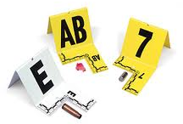
Documentarea scenei
Schițarea planului
Fotografierea/înregistrarea integrală a scenei
  Fotografierea specifică a dispozitivelor pentru referință
Detalierea tuturor dispozitivelor – cu statusul alimentării de la sursă
Conexiuni și porturi de etichetă
Status ecran – dacă este pornit (fotografiere și înregistrare)
Toate acțiunile realizate trebuie documentate.
www.coe.int/cybercrime
Notes:
Documentarea locului faptei este un proces continuu, pe parcursul întregii proceduri de confiscare. Este de o importanță crucială să se documenteze cu exactitate locația și starea computerelor, mediilor de stocare și a altor dispozitive electronice și convenționale. Această secțiune oferă doar un rezumat al informațiilor care trebuie documentate.
Scena fizică a faptei
Probe electronice
Persoane
Detalii despre toate echipamentele relevante găsite
Starea și locația fiecărui sistem informatic care conține sau prezintă probe electronice, inclusiv statusul de alimentare al computerului
Documentarea tuturor conexiunilor (prin cablu sau fără fir) la și de la sistemul informatic sau alte dispozitive
Etichetarea tuturor porturilor și cablurilor pentru a permite ulterior reasamblarea exactă
Etichetarea porturilor de conectare neutilizate ca „neutilizat”. Identificarea stațiilor de andocare pentru laptop, pentru a identifica alte medii de stocare.
Documentarea detaliilor la nivelul monitorului la momentul intervenției.
Fotografierea părții frontale a computerului, precum și a ecranului monitorului și altor componente
Observații în scris despre ce anume apare pe ecranul monitorului
Programe video active sau documentarea mai extinsă a activității ecranului monitorului.
Documentarea componentelor electronice relevante care nu vor fi colectate

Slide 41

Persoane/Interviuri
Coordonate conform legislației/politicii naționale
Identificarea persoanelor prezente
  înregistrarea detaliilor, timpi intrare, etc.
Pot fi de dorit –
  obiectivul dispozitivului, proprietar, utilizator, nume de utilizator, informații cont, documentație
  parole (dispozitive, servere, criptare)
  detalii privind stocarea offsite
www.coe.int/cybercrime
Notes:
Scopul dispozitivului/sistemului
Proprietari și/sau utilizatori ai dispozitivelor/sistemelor găsite la fața locului, precum și parole, nume de utilizatori și furnizor de servicii de internet
Orice parolă necesară pentru a accesa sistemul, software-ul sau datele.
Orice scheme de securitate unice sau dispozitive distructive
Facebook sau alte informații despre conturi pe site-uri web de rețele de socializare online.
Orice stocare de date offsite
Orice documentație care explică hardware-ul sau software-ul instalat pe sistem
Orice alte informații relevante

Slide 42
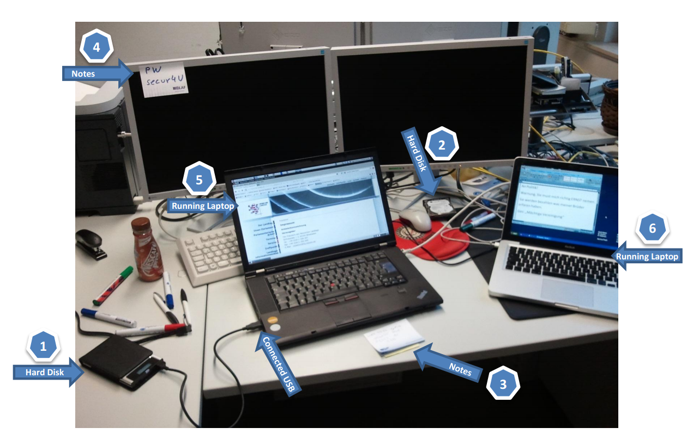
Exemple de scene
www.coe.int/cybercrime
Notes:
Aceste slide-uri sunt, pur și simplu, exemple vizuale pentru ceea ce se poate găsi. Este posibil ca formatorul să dorească să configureze slide-urile astfel încât descriptorii să fie ascunși, pentru a permite solicitarea delegaților să identifice sursele de probe potențiale din imagini.

Slide 43
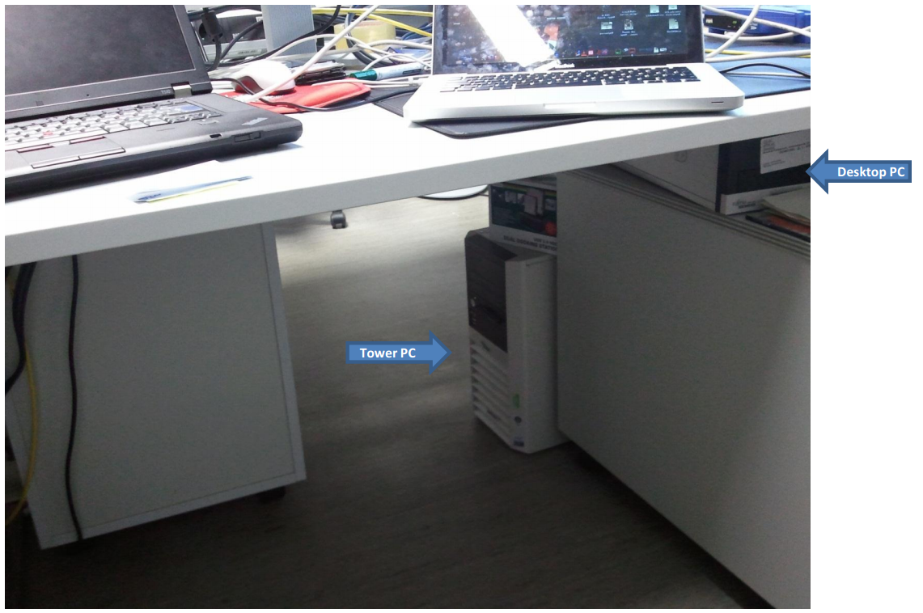
Exemple de scene
www.coe.int/cybercrime
Notes:
Scopul dispozitivului/sistemului
Proprietari și/sau utilizatori ai dispozitivelor/sistemelor găsite la fața locului, precum și parole, nume de utilizatori și furnizor de servicii de internet
Orice parolă necesară pentru a accesa sistemul, software-ul sau datele.
Orice scheme de securitate unice sau dispozitive distructive
Facebook sau alte informații despre conturi pe site-uri web de rețele de socializare online.
Orice stocare de date offsite
Orice documentație care explică hardware-ul sau software-ul instalat pe sistem
Orice alte informații relevante

Slide 44
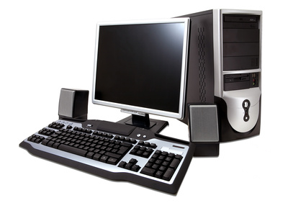
Gestionarea dispozitivelor
Cazul A – Computerul este OPRIT
Nu porniți!
  Securizați, fotografiați, dezasamblați
Dacă este un dispozitiv portabil, îndepărtați și bateria
Șansa optimă de conformare cu
Principiul 1
www.coe.int/cybercrime
Notes:
După ce ați stabilit dacă computerul este pornit sau oprit, trebuie să realizați una dintre următoarele:
Situația A: Ați stabilit că sistemul este oprit; nu îl porniți!
• Îndepărtați cablul de alimentare de la echipamentul țintă (nu îl deconectați de la priza de perete) și înregistrați ora la care s-a realizat această acțiune.
• Dacă este vorba despre un dispozitiv portabil, îndepărtați și acumulatorul. Îndepărtați orice baterii suplimentare, dacă este cazul (unele dispozitive portabile au o a doua baterie în compartimentul multifuncțional, în loc de o unitate de dischetă sau CD).
Dacă sistemul computerului este oprit, lăsați-l oprit, deoarece procesul de pornire va modifica datele computerului și ar putea distruge probele.

Slide 45
Gestionarea dispozitivelor
Cazul B – Computerul este PORNIT
Nu închideți!
  Securizați, fotografiați, evaluați
Intervenție specializată
Luați în considerare colectarea „datelor în timp real” (live)
Șanse mai slabe de conformare cu
Principiul 1
www.coe.int/cybercrime
Notes:
Situația B: Ați stabilit că sistemul este pornit; nu îl opriți!
• încercați să contactați un specialist:
- Dacă este disponibil un specialist, urmați indicațiile acestuia;
- Dacă nu este disponibil un specialist, continuați cu instrucțiunea următoare.
• Nu atingeți tastatura sau alte dispozitive de intrare.
• Continuați cu pașii descriși în 3.5.
Rețineți: Scoaterea cablului de alimentare din sistemul computerului va afecta toate programele aflate în desfășurare la momentul respectiv și toate datele stocate în memoria RAM a computerului (inclusiv datele relevante, cum ar fi parolele) se pierd. Aceasta include orice conexiune la Internet, imprimare sau criptare.
Rețineți: Atunci când un sistem este pornit, este de importanță crucială ca suspectul să se afle la distanță de panouri de siguranțe, comutatoare de alimentare, precum și dispozitive de comunicații mobile. Au existat cazuri în care sisteme aflate în funcțiune cu criptare pe disc completă au fost deconectate în timpul căutării doar pentru că suspectul a reușit să ajungă la panoul de siguranțe sau să transmită un semnal către un adaptor de alimentare controlabil de la distanță.

Slide 46
Gestionarea dispozitivelor
Cazul C – Nu puteți determina
Presupuneți că este OPRIT
Îndepărtați sursa de alimentare
  Securizați, fotografiați, dezasamblați
Oarecare șanse de conformare cu
Principiul 1
www.coe.int/cybercrime
Notes:
Situația C: Nu puteți stabili dacă sistemul este pornit sau oprit.
• Presupuneți că acesta este deconectat. Nu apăsați butonul de pornire.
• Îndepărtați cablul de alimentare de la echipamentul țintă (nu îl deconectați de la priza de perete) și înregistrați ora la care s-a realizat această acțiune.
• Dacă este vorba despre un dispozitiv portabil, îndepărtați și acumulatorul. Îndepărtați orice baterii suplimentare dacă este cazul (unele dispozitive portabile au o a doua baterie în compartimentul multifuncțional, în loc de o unitate de dischetă sau CD).

Slide 47
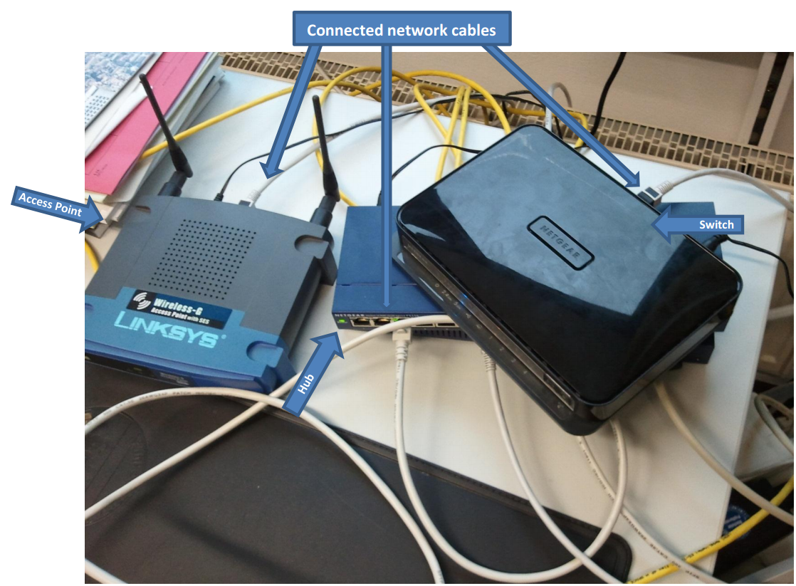
Rețele
Contactați un specialist
  Căutarea mai multor computere
  Server central
  Cablaj
  Router
  Se poate afla altundeva
www.coe.int/cybercrime
Notes:
Dacă întâlniți o rețea de calculatoare, contactați un specialist în informatică criminalistică din agenția dumneavoastră sau un specialist extern recomandat de agenția dumneavoastră, pentru asistență.
Indicații pentru rețele:
sisteme informatice multiple
componente de rețea (router, hub-uri, comutatoare, etc)
carduri de interfață de rețea
cabluri de rețea
antene sau dispozitive wifi
servere
etichetați toate cablurile și dispozitivele și documentați conexiunea

Slide 48
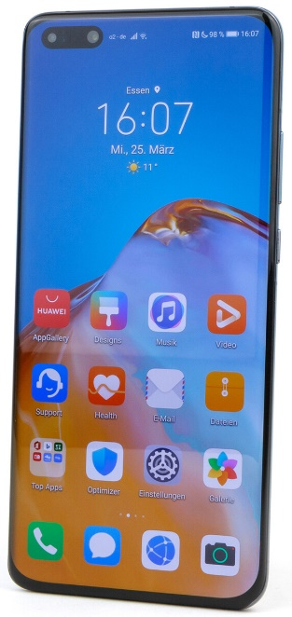
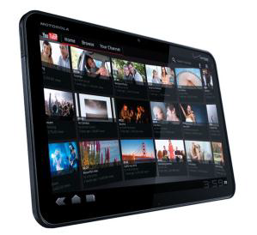
Telefoane mobile/Smartphone/Tablete
Dacă este PORNIT
  Nu opriți
  Documentați starea ecranului
  Luați în calcul punga Faraday*
  Setați pe „mod avion”*
  Luați în calcul încărcarea dispozitivului
Dacă este OPRIT
  Nu porniți
  Confiscați, documentați și predați
www.coe.int/cybercrime
Notes:
* Descriere slide-ul următor
Un telefon reprezintă un receptor care se regăsește:
• Ca atare (cum este cazul telefoanelor mobile);
• Cu o stație de bază la distanță (fără fir), sau
• Conectat direct la sistemul fix.
Un telefon mobil poate avea unele funcționalități suplimentare (de exemplu, capacitatea de a face fotografii digitale). Telefoanele mobile moderne au adesea un sistem de operare (cum ar fi iOS, Android, Windows Phone) care permite utilizatorului să efectueze sarcini care sunt de obicei asociate cu sistemele de calcul tradiționale, inclusiv primirea și trimiterea de e-mailuri, navigarea pe Internet, conversația prin chat, jocuri etc. Telefoanele mobile cu o astfel de funcționalitate extinsă sunt denumite smartphone.
Un telefon se poate alimenta de la o baterie internă, o priză electrică sau direct din sistemul de telefonie. Comunicarea bidirecțională se stabilește de la un receptor la altul prin utilizarea liniilor terestre, a transmisiei radio, a sistemelor celulare sau a unei combinații de sisteme. Multe telefoane pot stoca nume, numere de telefon și informații de identificare a apelantului. Multe telefoane mobile pot, de asemenea, să stocheze nume, adrese, informații despre calendar, detalii despre apelurile primite, să primească e-mailuri, să trimită mesaje text, să acționeze ca un dispozitiv de înregistrare vocală și pot fi utilizate pentru a accesa Internetul (astfel încât acestea să conțină date de acces la Internet). Accesul la multe telefoane mobile va necesita coduri PIN, parole sau alte coduri de acces.
Tabletele sunt foarte asemănătoare cu smartphone-urile, dar au un ecran mai mare. Acestea vin cu propriile lor sisteme de operare bazate pe versiunile de telefonie mobilă ale sistemelor de operare. La fel ca smartphone-urile, acestea oferă o varietate aproape interminabilă de funcționalități și permit utilizatorului să își instaleze propriile aplicații (apps).
Vă rugăm să consultați informațiile de mai sus pentru instrucțiunile generale cu privire la confiscare, ambalare, transport și depozitare. A se vedea, de asemenea, secțiunea 3.4. a ghidului COE
Formatorul trebuie să se asigure că furnizează suficiente informații despre utilizarea și scopul pungilor faraday. Auditoriul poate să fie familiarizat sau nu cu utilizarea acestora, deci este important ca formatorul să stabilească nivelul de cunoștințe al auditoriului. Dacă este posibil, formatorul poate aduce o pungă faraday, pentru a prezenta rolul acesteia. De asemenea, poate demonstra, folosind folie de argint, cum anume pot fi blocate semnalele. Acesta este un mod util de a explica posibilitatea ca dovezile să fie pierdute sau modificate. Rapoartele din Marea Britanie au arătat că într-o perioadă de timp, mai multe dispozitive mobile au fost accesate de la distanță. Într-unul dintre cazuri, un polițist a șters de la distanță probele de pe un dispozitiv aflat în custodia poliției. Consultați linkurile de mai jos, pentru informații suplimentare.
http://www.bbc.co.uk/news/technology-29464889
http://www.mirror.co.uk/news/uk-news/police-officer-remotely-wiped-evidence-7838193

Slide 49

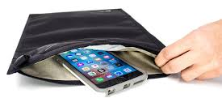
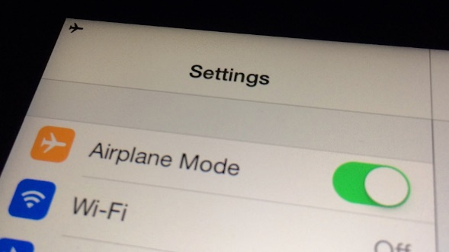
Telefoane mobile/Smartphone/Tablete
Unele observații
Pungi Faraday
Mod zbor/avion
  Menținerea unui dispozitiv pornit poate prezenta avantaje din perspectiva contracarării mecanismelor de securitate
  Conexiunea la rețea poate permite modificări/ștergerea de la distanță
www.coe.int/cybercrime
Notes:
Aceasta este o temă dificil de acoperit într-un singur slide - în mod ideal, ar trebui să oprim dispozitivul, ceea ce nu ar aduce nicio modificare, în afară de oprirea funcționării.
Cu toate acestea, unele dispozitive (în special iPhone) înglobează caracteristici de securitate care determină ca, dacă dispozitivul este oprit complet, să fie mult mai dificil de repornit fără o parolă, decât este de evitat acest cod atunci când dispozitivul este pornit. Așadar, păstrarea anumitor dispozitive pornite este avantajoasă.
Prin urmare, trebuie să le izolăm de rețea – GSM, Wifi, BT & GPS. Faraday și modul avion reprezintă modalități obișnuite pentru a face acest lucru.
Pungile Faraday, numite după inventatorul cuștii Faraday care blochează trimiterea și primirea semnalelor RF de către un dispozitiv electronic, cum ar fi un telefon mobil, cheia mașinii sau laptopul.
Dispozitivele precum smartphone-urile se conectează la rețelele telefonice prin semnale wireless, dar au și alte capacități de conexiune wireless, cum ar fi Bluetooth sau rețelele Wi-Fi fără fir, precum standardul 802.11b / g / n. Chiar și cu funcțiile de securitate standard de pe un dispozitiv inteligent, acestea pot fi în continuare susceptibile de a fi atacate dintr-o sursă externă pentru modificarea, ștergerea sau chiar adăugarea de dovezi în telefon sau un alt dispozitiv.
Punga Faraday, la fel ca și cușca Faraday, reprezintă o unitate închisă, sigilată, care împiedică trimiterea și primirea semnalelor datorită materialului din care este confecționată punga. Acest lucru este important în cazurile de dispozitive confiscate în care datele conținute de acesta sunt folosite ca probe în instanță, deoarece punga faraday va asigura faptul că acestea nu au fost modificate.
Modul avion dezactivează aceleași funcții hardware. Acestea includ:
Celular: Dispozitivul dumneavoastră nu va mai comunica cu turnurile celulare. Nu veți putea trimite sau primi nimic ce depinde de date celulare, de la apeluri vocale la mesaje SMS, la date mobile.
Wi-Fi: Telefonul va înceta scanarea după rețelele Wi-Fi din apropiere și încercarea de conectare la acestea. Dacă sunteți deja conectat la o rețea Wi-Fi, veți fi deconectat.
Bluetooth: Modul avion dezactivează Bluetooth, o tehnologie de comunicații wireless pe care majoritatea oamenilor o asociază cu căștile wireless. Dar Bluetooth se poate utiliza pentru multe alte lucruri, inclusiv tastaturi și mouse.
GPS: Modul avion dezactivează și funcții de recepție GPS, dar numai pe unele dispozitive. Acest lucru este puțin confuz și inconsecvent. Teoretic, GPS este diferit de tot restul tehnologiilor de aici—un dispozitiv cu GPS activ se conformează doar semnalelor GPS pe care le primește, nu transmite niciun fel de semnale. Cu toate acestea, unele reglementări aeronautice nu permit utilizarea funcțiilor de recepție GPS, indiferent de motiv.

Slide 50
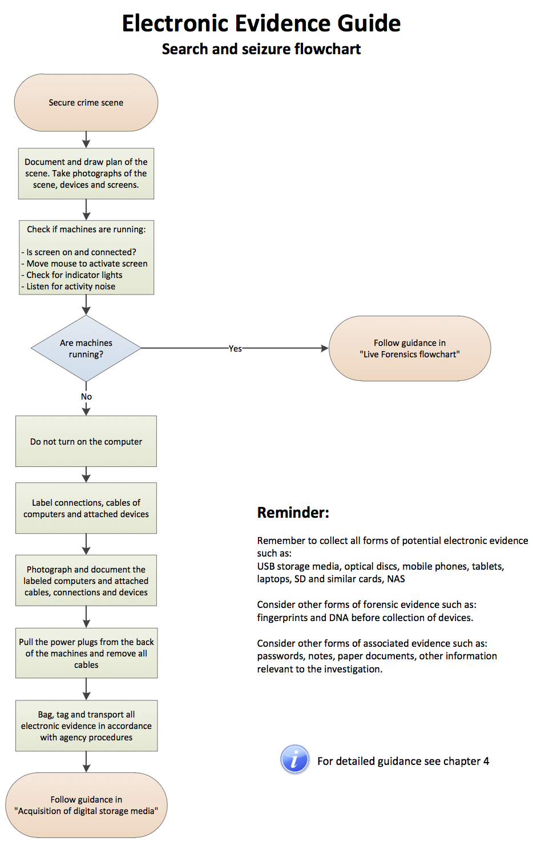
Organigrama CoE privind percheziția/confiscarea
www.coe.int/cybercrime
Notes:
Legendă:
Electronic Evidence Guide= Ghid privind probele electronice
Search and seizure flowchart= organigramă privind percheziția și confiscarea
Secure crime scene= Securizați locul faptei
Document and draw plan of the scene. Take photographs of the scene, devices and screens= Documentați și trasați planul scenei. Realizați fotografii ale scenei, dispozitivelor și ecranelor.
Check if machines are running = Verificați dacă aparatele funcționează
Is screen on and connected? = Ecranul este pornit și conectat?
Move mouse to activate screen= Mișcați mouse-ul pentru activarea ecranului
Check for indicator lights= Verificați dacă există indicatoare luminoase
Listen for activity noise= Ascultați, se aude un sunet care să indice faptul că este pornit?
Are machines running?= Aparatele funcționează?
Yes= Da
No= Nu
Follow guidance in ”Live Forensic flowchart” = Urmați orientările din „Organigrama privind criminalistica datelor în timp real”
Do not turn on the computer= Nu porniți computerul
Label connections, cables of computers and attached devices= Etichetați conexiunile, cablurile computerelor și dispozitivele atașate
Photograph and document the labeled computers and attached cables, connections and devices= Fotografiați și documentați computerele etichetate și cablurile atașate, conexiunile și dispozitivele
Pull the power plugs from the back of the machines and remove all cables = Deconectați fișele de alimentare de la partea din spate a aparatelor și îndepărtați toate cablurile
Bag, tag and transport all electronic evidence in accordance with agency procedures= Colectați, etichetați și transportați toate probele electronice în conformitate cu procedurile agenției
Follow guidance in ”Acquisition of digital storage media” = Respectați orientările din „Achiziția mediilor de stocare digitală”
Reminder = Reamintire
Remember to collect all forms of potential electronic evidence such as: USB storage media, optical discs, mobile phones, tablets, laptops, SD and similar cards, NAS = Trebuie să colectați toate formele de potențiale probe electronice, cum ar fi: medii de stocare USB, discuri optice, telefoane mobile, tablete, laptopuri, carduri SD și similare, NAS
Consider other forms of forensic evidence such as: fingerprints and DNA before collection of devices= Luați în considerare alte forme de probe criminalistice, cum ar fi: amprente și ADN, înainte de colectarea dispozitivelor
Consider other forms of associated evidence such as: passwords, notes, paper documents, other information relevant to the investigation= Luați în considerare alte forme de probe relaționate, cum ar fi: parole, note, documente pe suport de hârtie, alte informații relevante pentru investigație
For detailed guidance see chapter 4= Pentru orientări detaliate, a se vedea capitolul 4
Aceasta este o temă dificil de acoperit într-un singur slide - în mod ideal, ar trebui să oprim dispozitivul, ceea ce nu ar aduce nicio modificare, în afară de oprirea funcționării.
Cu toate acestea, unele dispozitive (în special iPhone) înglobează caracteristici de securitate care determină ca, dacă dispozitivul este oprit complet, să fie mult mai dificil de repornit fără o parolă, decât este de evitat acest cod atunci când dispozitivul este pornit. Așadar, păstrarea anumitor dispozitive pornite este avantajoasă.
Prin urmare, trebuie să le izolăm de rețea – GSM, Wifi, BT & GPS. Faraday și modul avion reprezintă modalități obișnuite pentru a face acest lucru.
Pungile Faraday, numite după inventatorul cuștii Faraday care blochează trimiterea și primirea semnalelor RF de către un dispozitiv electronic, cum ar fi un telefon mobil, cheia mașinii sau laptopul.
Dispozitivele precum smartphone-urile se conectează la rețelele telefonice prin semnale wireless, dar au și alte capacități de conexiune wireless, cum ar fi Bluetooth sau rețele Wi-Fi wireless precum standardul 802.11b/g/n. Chiar și cu funcțiile de securitate standard de pe un dispozitiv inteligent, acestea pot fi în continuare susceptibile de a fi atacate dintr-o sursă externă pentru modificarea, ștergerea sau chiar adăugarea de dovezi în telefon sau un alt dispozitiv.
Punga Faraday, la fel ca și cușca Faraday, reprezintă o unitate închisă, sigilată, care împiedică trimiterea și primirea semnalelor datorită materialului din care este confecționată punga. Acest lucru este important în cazurile de dispozitive confiscate în care datele conținute de acesta sunt folosite ca probe în instanță, deoarece punga faraday va asigura faptul că acestea nu au fost modificate.
Modul avion dezactivează aceleași funcții hardware. Acestea includ:
Celular: Dispozitivul dumneavoastră nu va mai comunica cu turnurile celulare. Nu veți putea trimite sau primi nimic ce depinde de date celulare, de la apeluri vocale la mesaje SMS, la date mobile.
Wi-Fi: Telefonul va înceta scanarea după rețelele Wi-Fi din apropiere și încercarea de conectare la acestea. Dacă sunteți deja conectat la o rețea Wi-Fi, veți fi deconectat.
Bluetooth: Modul avion dezactivează Bluetooth, o tehnologie de comunicații wireless pe care majoritatea oamenilor o asociază cu căștile wireless. Dar Bluetooth se poate utiliza pentru multe alte lucruri, inclusiv tastaturi și mouse.
GPS: Modul avion dezactivează și funcții de recepție GPS, dar numai pe unele dispozitive. Acest lucru este puțin confuz și inconsecvent. Teoretic, GPS este diferit de tot restul tehnologiilor de aici—un dispozitiv cu GPS activ se conformează doar semnalelor GPS pe care le primește, nu transmite niciun fel de semnale. Cu toate acestea, unele reglementări aeronautice nu permit utilizarea funcțiilor de recepție GPS, indiferent de motiv.

Slide 51
Criminalistica datelor în timp real
Included here for awareness purposes
Only done by trained & qualified individuals
Deals with VOLATILE data from a device
  Before powering off
  Information that would be lost (RAM, caches)
  Information that could quickly be used for interview, etc
Examples – caches (arp, dns), unsaved docs, running processes, passwords/encryption keys, network connections, system info, users, connected storage, data like binaries stored in RAM
www.coe.int/cybercrime
Notes:
Criminalistica datelor în timp real este un proces tehnic care trebuie întreprins doar de persoane calificate, care dispun de instrumentele și echipamentele corespunzătoare.
Este tratată în detalii minore în acest curs, pentru ca judecătorii și procurorii să fie conștienți de existența sa și de efectul utilizării sale asupra probelor.
Criminalistica datelor în timp real (Live Data Forensics) se ocupă de situațiile în care este necesară captarea datelor volatile de pe dispozitive, înainte ca acestea să fie oprite sau deconectate de la rețele sau surse de alimentare.
Necesită un nivel de specialitate mai ridicat decât procedura în cazul percheziției și confiscării „dead box”, deoarece posibilitatea de modificare sau chiar de suprascriere a probelor este foarte mare.
Datele volatile sunt date stocate digital într-un mod în care probabilitatea de ștergere, suprascriere sau modificare a conținutului lor într-o perioadă scurtă de timp, prin interacțiunea umană sau automată, este una foarte mare.

Slide 52
Criminalistica datelor în timp real
Două tipuri
Date volatile PE dispozitiv
  RAM, conexiuni la rețea, cache, procese rulare, Registru
Date tranzitorii
Date accesibile la locul faptei
  Volume montate criptate
  Stocare la distanță de tip bazat pe cloud (sub rezerva orientărilor legale)
Acestea vor determina modificări conform Principiului 1 și vor fi supuse analizei amănunțite
www.coe.int/cybercrime
Notes:
Din nou, scopul acestui slide nu este de a iniția o sesiune care ar necesita pentru explicare mai mult de un singur slide - ci de a oferi o idee generală judecătorilor și procurorilor
Ideea de bază este că se poate realiza – dar că nu se recomandă realizarea de către nicio persoană care nu deține pregătirea necesară. Interacțiunea cu dispozitivul va determina modificări care contravin Principiul 1.
Primul aspect se explică de la sine, într-un mod rațional.
Al doilea implică niște arii de mai mare dificultate – inclusiv cele în care sistemele juridice se deosebesc.
Dispozitivele criptate montate ar putea avea nevoie de explicații - acolo unde criptarea este deschisă (decriptată) pentru a permite citirea și acolo unde se întâlnește. Închiderea determină recriptarea și inaccesibilitatea. Prin urmare, este preferabilă gestionarea atunci când dispozitivul este deschis.
Stocarea la distanță este mai dificilă - deoarece datele există într-un alt loc sau, eventual, într-o altă jurisdicție -, dar sunt accesibile de pe dispozitiv în acel moment. Prin urmare, captarea reprezintă o posibilitate - în funcție de statutul juridic al respectivelor date
Formatorul nu trebuie să intre într-o discuție cu privire la chestiuni juridice - doar despre posibilitatea de a face acest lucru

Slide 53
Criminalistica datelor în timp real
Pentru executarea datelor în timp real
Este necesar un specialist cu pregătire specifică
Experiență practică interactivă
Un set de instrumente validate
Dacă nu există nicio persoană disponibilă pentru aceasta, este mai rațională deconectarea dispozitivului și ratarea oportunității, decât intervenția asupra datelor – și, prin urmare, contaminarea acestora până la nivelul la care să devină inutilizabile.
www.coe.int/cybercrime
Notes:
Criminalistica datelor în timp real nu trebuie realizată de oricine! Este nevoie de o persoană pregătită la un nivel la care deține competența și confidența în lucrul cu date live. De asemenea, aceasta are nevoie de un set de instrumente validate pe care să știe să le folosească pentru a extrage informațiile necesare - și pentru a înregistra ceea ce face.
Aceste instrumente pot fi reprezentate de software pe care îl ia la locul faptei, sau un laptop pentru a extrage date de pe un router. De asemenea, este necesar un suport golit de date, pentru captarea informațiilor.
Atunci când nu există nimeni disponibil pentru a face acest lucru cu pregătire și echipamente, rămâne opțiunea deconectării cablului de la dispozitiv și închiderea acestuia - pierzând astfel potențiale probe, dar evitând compromiterea a ceea ce există deja.

Slide 54
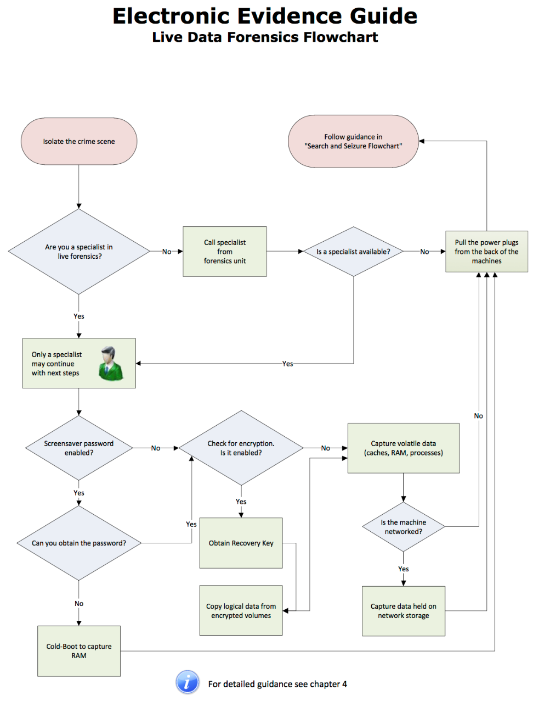
Organigramă CoE privind datele în timp real
www.coe.int/cybercrime
Notes:
Legendă:
Electronic Evidence Guide = Ghid privind probele electronice
Live Data Forensics Flowchart= Organigrama privind criminalistica datelor în timp real
Isolate the crime scene= Izolați locul faptei
Are you a specialist in live forensics? = Sunteți specialist în criminalistica live?
Yes= Da
No= Nu
Only a specialist may continue with next steps= Doar un specialist poate trece la etapele următoare
Screensaver password enabled?= Parola screensaver activată?
Can you obtain the password?= Puteți obține parola?
Cold-Boot to capture RAM= Cold-Boot pentru captarea RAM
Call specialist from forensics unit= Contactați un specialist de la unitatea criminalistică
Is a specialist available?= Este disponibil un specialist?
Pull the power plugs from the back of the machines= Deconectați fișele de alimentare de pe spatele aparatelor
Check for encryption. Is it enabled?= Verificați criptarea. Este activată?
Obtain Recovery Key= Obțineți cheia de recuperare
Copy logical data from encrypted volumes= Copiați date logice din volume criptate
Capture volatile data (caches, RAM, processes)= Captați date volatile (cache, RAM, procese)
Is the machine networked?= Aparatul este conectat în rețea?
Capture data held on network storage= Captați date stocate în rețea
Follow guidance in ”Search and Seizure Flowchart”= Urmați instrucțiunile din „Organigrama privind Percheziția și confiscarea”
Aceasta este o temă dificil de acoperit într-un singur slide - în mod ideal, ar trebui să oprim dispozitivul, ceea ce nu ar aduce nicio modificare, în afară de oprirea funcționării.
Cu toate acestea, unele dispozitive (în special iPhone) înglobează caracteristici de securitate care determină ca, dacă dispozitivul este oprit complet, să fie mult mai dificil de repornit fără o parolă, decât este de evitat acest cod atunci când dispozitivul este pornit. Așadar, păstrarea anumitor dispozitive pornite este avantajoasă.
Prin urmare, trebuie să le izolăm de rețea – GSM, Wifi, BT & GPS. Faraday și modul avion reprezintă modalități obișnuite pentru a face acest lucru.
Pungile Faraday, numite după inventatorul cuștii Faraday care blochează trimiterea și primirea semnalelor RF de către un dispozitiv electronic, cum ar fi un telefon mobil, cheia mașinii sau laptopul.
Dispozitivele precum smartphone-urile se conectează la rețelele telefonice prin semnale wireless, dar au și alte capacități de conexiune wireless, cum ar fi Bluetooth sau rețele Wi-Fi wireless precum standardul 802.11b/g/n. Chiar și cu funcțiile de securitate standard de pe un dispozitiv inteligent, acestea pot fi în continuare susceptibile de a fi atacate dintr-o sursă externă pentru modificarea, ștergerea sau chiar adăugarea de dovezi în telefon sau un alt dispozitiv.
Punga Faraday, la fel ca și cușca Faraday, reprezintă o unitate închisă, sigilată, care împiedică trimiterea și primirea semnalelor datorită materialului din care este confecționată punga. Acest lucru este important în cazurile de dispozitive confiscate în care datele conținute de acesta sunt folosite ca probe în instanță, deoarece punga faraday va asigura faptul că acestea nu au fost modificate.
Modul avion dezactivează aceleași funcții hardware. Acestea includ:
Celular: Dispozitivul dumneavoastră nu va mai comunica cu turnurile celulare. Nu veți putea trimite sau primi nimic ce depinde de date celulare, de la apeluri vocale la mesaje SMS, la date mobile.
Wi-Fi: Telefonul va înceta scanarea după rețelele Wi-Fi din apropiere și încercarea de conectare la acestea. Dacă sunteți deja conectat la o rețea Wi-Fi, veți fi deconectat.
Bluetooth: Modul avion dezactivează Bluetooth, o tehnologie de comunicații wireless pe care majoritatea oamenilor o asociază cu căștile wireless. Dar Bluetooth se poate utiliza pentru multe alte lucruri, inclusiv tastaturi și mouse.
GPS: Modul avion dezactivează și funcții de recepție GPS, dar numai pe unele dispozitive. Acest lucru este puțin confuz și inconsecvent. Teoretic, GPS este diferit de tot restul tehnologiilor de aici—un dispozitiv cu GPS activ se conformează doar semnalelor GPS pe care le primește, nu transmite niciun fel de semnale. Cu toate acestea, unele reglementări aeronautice nu permit utilizarea funcțiilor de recepție GPS, indiferent de motiv.

Slide 55
Notes:
Înainte de a trece la internet, trebuie să punem puțin în perspectivă ce anume reprezintă o rețea și din ce este aceasta constituită– aspect important pentru a putea înțelege modul în care funcționează internetul
Formatorul trebuie să deschidă această sesiune cu o întrebare deschisă adresată delegaților – petrecând puțin timp în încercarea de a-i determina să descrie ce anume cred ei că este criminalitatea informatică.
Se poate face în forum deschis – sau se poate face în grupuri mai mici. Ideea este de a obține o definiție nespecialistă a ce anume reprezintă aceasta

Slide 56
CRIMINALISTICĂ DigitalĂ
Secțiunea 5
Probele digitale și electronice
www.coe.int/cybercrime

Slide 57
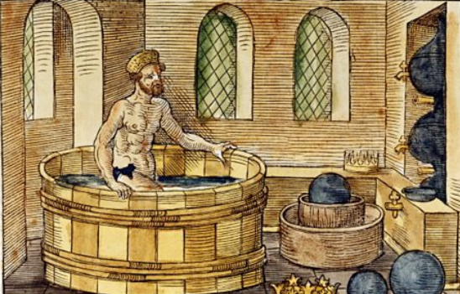
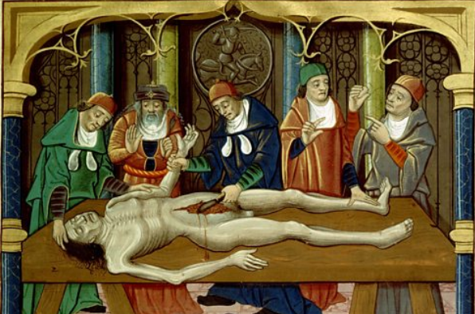
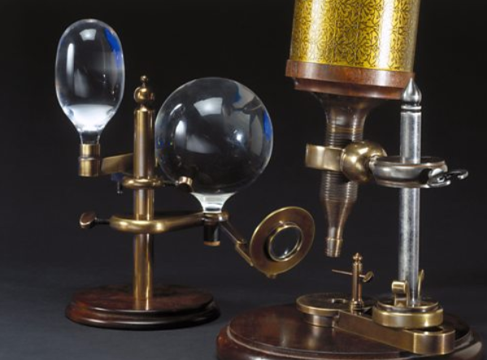
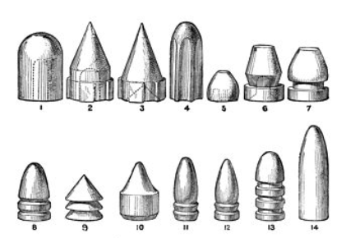
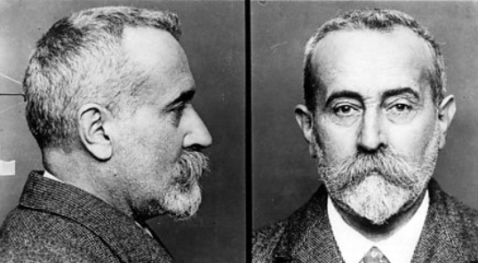

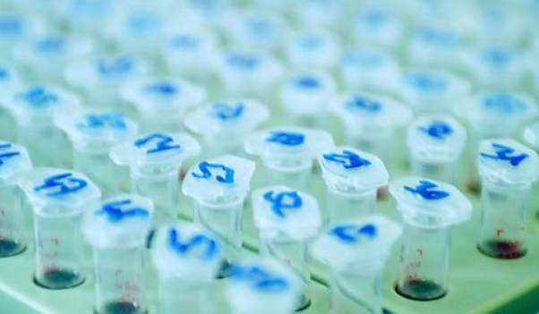

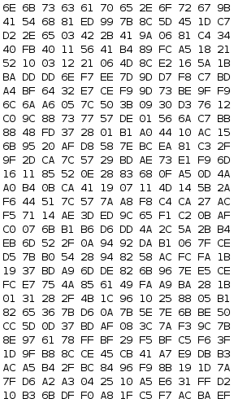
Știința criminalistică
275 BC
Arhimede
1302
Autopsia
1590
Microscopia
1835
Balistica
1888
Fotografierea
1892
Amprentarea
1901
Analiza sângelui
1984
Analiza ADN
1993
Criminalistica digitală
www.coe.int/cybercrime
Notes:
Criminalistica nu este nouă - am dezvoltat numeroase discipline care se încadrează în categoria științelor criminalistice
Criminalistica = teste sau tehnici științifice utilizate în legătură cu depistarea infracțiunilor
Criminalistica digitală este una dintre cele mai noi dintre acestea - intrând în curentul principal abia între începutul și mijlocul anilor 1990. Au existat computere și înainte - dar puțini le foloseau în scopul furnizării de probe.
La debutul criminalisticii digitale, la fel ca în cazul tuturor celorlalte științe criminalistice premergătoare, era necesară stabilirea unor norme și standarde – astfel încât să ofere probe acceptabile, pe care instanțele să le accepte

Slide 58
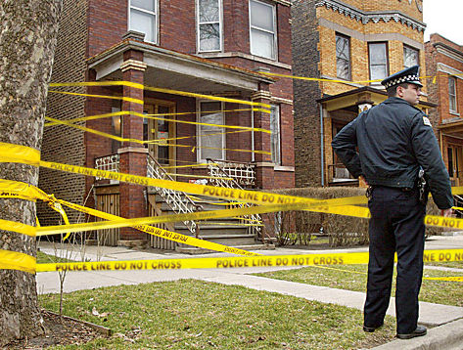
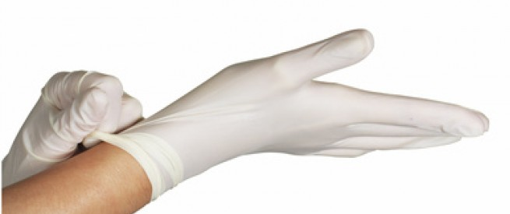
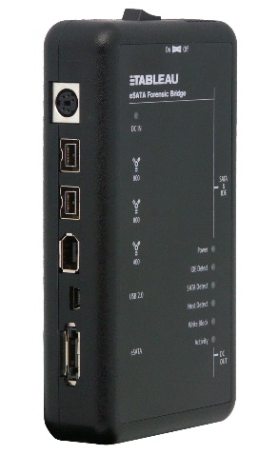


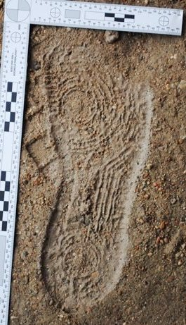

Analogic versus Digital
www.coe.int/cybercrime
Notes:
În lumea reală, locul faptei trebuie securizat - deși nu sunt sigur ce anume a făcut colegul din această imagine ;)
În lumea criminalisticii digitale poți avea aceeași scenă a faptei, de asemenea. Așa încât investigatorii trebuie să securizeze scena în același mod în care ar face-o în criminalistica tradițională. Dar, în lumea criminalisticii digitale putem avea un al doilea loc al faptei [clic]. Un sistem informatic ar fi putut fi folosit pentru a comite o infracțiune. Acest lucru îl face să fie o probă valoroasă pentru cazul nostru. Dar chiar dacă computerul în sine nu a fost utilizat pentru a comite infracțiunea, acesta ar putea deține totuși informații importante despre infracțiune, faza de pregătire a infracțiunii, foi de calcul ale documentelor, conversații între victimă și suspect, sau alte circumstanțe care au legătură cu infracțiunea.
Purtați întotdeauna mânuși atunci când asigurați locul faptei - acest vechi principiu din criminalistica tradițională este valabil și pentru criminalistica digitală. În același mod în care nu v-ați dori propriile amprente și ADN pe arma folosită pentru comiterea unei crime, nu v-ați dori să lăsați urme pe o probă digitală, cum ar fi un hard disk.
Acum intră în scenă dispozitivele de blocare la scriere. Există diferite tipuri de dispozitive de blocare la scriere. Unele dintre acestea sunt doar mici piese software care încearcă să dezactiveze accesul la scrierea pe un disc (dispozitive de blocare la scriere software). Iar altele sunt dispozitive hardware propriu-zise, care dezactivează fizic semnalul responsabil pentru trimiterea comenzilor de scriere la un hard disk (dispozitive de blocare la scriere hardware). În această imagine puteți vedea un dispozitiv de blocare la scriere hardware, de la compania Tableau. Există și altele, de la companii precum Wiebetech sau MyKey Technologies. Toate au în comun faptul că există unele porturi pentru conectarea unui hard disk sursă (exponatul) și alte porturi pentru conectarea dispozitivului de blocare la scriere la dispozitivul criminalistic al examinatorului.
În criminalistica tradițională, anchetatorii locului crimei pot găsi și securiza amprente, fibre, ADN și alte urme, ca dovezi care pot conduce la suspect. Urme foarte similare pot fi găsite și pe surse digitale: site-uri web accesate de către suspect, documente pe care le-a creat, imagini pe care le-a deschis sau chiar urme ale unui atacator care a pătruns într-un sistem. La fel ca ADN-ul din criminalistica tradițională, unele urme digitale nu sunt evident de observat și necesită tehnici speciale pentru extragerea conținutului probator din acestea. [clic] Fragmentele de fișiere în zone nealocate de pe discuri reprezintă un exemplu în acest sens. Uneori, examinatorii criminaliști trebuie să verifice în profunzime structurile de disc, sistemele de fișiere, spațiile libere și structurile de date proprietare pentru a găsi probele necesare pentru proces.
Iată un alt exemplu de similaritate între științele criminalistice tradiționale și criminalistica digitală. Atunci când anchetatorii găsesc amprente pe instrumentul care folosit pentru a comite o infracțiune, aceștia scanează baza de date pentru a găsi exact aceeași amprentă. Dacă au succes în căutarea lor, pot spune cu siguranță că amprenta de pe instrument aparține unei anumite persoane din baza lor de date. În criminalistica digitală există o modalitate similară de a compara și găsi anumite fișiere și de a demonstra că fișierul căutat și fișierul găsit se potrivesc exact. Poate că unii dintre dumneavoastră au auzit despre astfel de metode. Are cineva idee?...
Poate acum? Hashing (distribuire) este termenul pe care îl căutam. Într-o analiză de distribuire, expertul criminalist calculează sume de distribuire (hash) ale unui fișier sau unui disc. MD5, SHA-1, SHA-256, etc. sunt doar câteva dintre exemplele mai frecvente de algoritmi de distribuire criptografici. Odată ce această valoare de distribuire, care este practic un șir lung de numere și litere, a fost calculată, aceasta este unică pentru conținutul acestui fișier. Niciun alt fișier nu va avea aceeași valoare de distribuire (hash), decât dacă are exact același conținut. Acesta este motivul pentru care examinatorii pot utiliza valori de distribuire pentru a căuta fișiere notabile și pentru a verifica dacă conținutul unei copii criminalistice a unui hard disk este același cu cel al hard disk-ului original.
În termeni de probabilitate: Cât de probabil credeți că este ca două persoane să aibă aceeași amprentă? … 1 la 64 miliarde! [clic] Și cât de probabil ar fi, în opinia dumneavoastră, să câștigați marele premiu la loteria Euromillions? … 1 la 116 milioane! Acum. Când cunoașteți aceste valori, care credeți cî sunt șansele ca două fișiere să aibă aceeași valoare de distribuire (hash)? … Utilizând algoritmul MD5, probabilitatea ca două fișiere să aibă aceeași valoare este [clic] 1 la peste 340 miliarde de miliarde de miliarde de miliarde (2 la puterea 128), în vreme ce probabilitatea cu SHA-1 este de peste o mie de miliarde de miliarde de miliarde de miliarde de miliarde (2 la puterea 160). Cu toate acestea – doar cu titlu informativ – cercetătorii au reușit să producă coliziuni de distribuire în condiții de laborator.

Slide 59
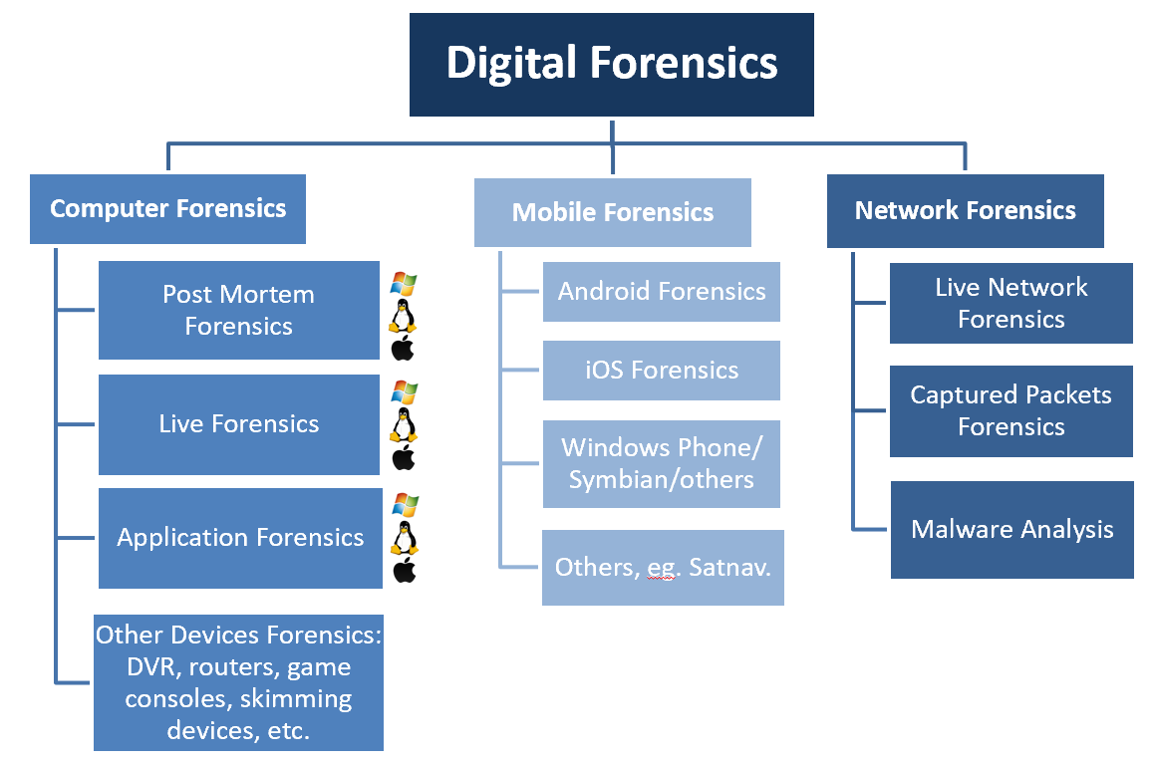
Definiția criminalisticii digitale
www.coe.int/cybercrime
Notes:
Există trei categorii principale de criminalistică digitală.
Criminalistica informatică este cea mai veche dintre aceste categorii. Aceasta vizează computerele personale, servere și medii de stocare. Există patru sub-categorii ale criminalisticii informatice. Acestea sunt
Criminalistica Post Mortem, care se referă la modul de achiziționare, procesare, analizare și raportare a datelor stocate pe sistemele informatice care nu sunt pornite. Aceasta este cea mai tradițională categorie criminalistică.
Criminalistica datelor în timp real (Live Forensics) se referă la cum achiziționați, procesați, analizați și raportați datele stocate pe sisteme computerizate active. În comparație cu criminalistica de tip post mortem, este o subcategorie destul de recentă, dar care devine din ce în ce mai importantă, deoarece multe date sunt actualmente stocate temporar, de la distanță sau criptate.
Criminalistica aplicațiilor este subcategoria care se axează pe analiza urmelor și a artefactelor lăsate de mii de aplicații diferite.
Ultima categorie este criminalistica referitoare la alte dispozitive hardware, cum ar fi dispozitive de înregistrare video digitale, routere, console de jocuri, dispozitive de skimming și multe altele. Multe dintre aceste dispozitive au propriile lor sisteme de fișiere proprietare și sisteme de operare.
Primele trei categorii au subcategorii pentru diferite sisteme de operare, cum ar fi Windows, Linux, Mac OS X
Criminalistica dispozitivelor mobile (Mobile Forensics) este o categorie destul de recentă, dar care devine destul de populară, deoarece o mulțime de date care pot fi de interes pentru o investigație pot fi stocate pe dispozitive mobile, cum ar fi smartphone-uri și tablete. Subcategoriile reflectă diferitele sisteme de operare. Cele mai populare în acest moment sunt Google Android și iOS de pe Mac.
Categoria criminalisticii rețelelor administrează probe electronice transmise printr-o rețea, fie ea wireless sau prin cablu, fie că este vorba despre internet sau despre o rețea locală. În criminalistica rețelei live, anchetatorii se confruntă cu o situație în care interceptează o conexiune la rețea și trebuie să analizeze fluxurile de date din mers. În timp ce criminalistica pachetelor de date captate se ocupă cu analiza fișierelor care conțin trafic de rețea înregistrat.

Slide 60
Etape în criminalistica digitală
Achiziția
Prelucrarea
Analiza
Prezentarea
www.coe.int/cybercrime
Notes:
Notă: Acest slide este animat
Într-un caz care implică criminalistica digitală, procedura standard constă în mod normal din patru pași:
[clic] Achiziția: Probele digitale trebuie achiziționate. Acest lucru se poate realiza prin colectarea datelor volatile într-un scenariu de căutare și confiscare, prin achiziționarea discului unui suspect de pe un computer confiscat sau în orice alt proces pe parcursul unui caz în care anchetatorul trebuie să achiziționeze criminalistic date din alte surse. Pasul achiziției este unul crucial, deoarece în această etapă pot fi comise o mulțime de erori ireversibile. Este importantă păstrarea lanțului de custodie intact, documentarea tuturor pașilor și verificarea a tot ceea ce a fost achiziționat.
[clic] Prelucrarea: Etapa prelucrării este importantă ori de câte ori timpul, eficacitatea sau volumele mari de date reprezintă o problemă. În această fază, examinatorii criminaliști pot acorda prioritate anumitor dispozitive sau date, pot aplica filtre inteligente, specifice cazului (Data Mining) sau pot procesa imaginea într-un mod în care un investigator normal realizează analiza (de exemplu, recuperând fișierele șterse, asamblând contain-ere, spărgând criptarea, analizând datele aplicațiilor precum istoric de navigare pe internet, jurnale de chat etc.).
[clic] Analiza: În cadrul analizei, examinatorul caută de fapt dovezi digitale în imagini. Acest pas poate necesita mult timp și o mulțime de cunoștințe de specialitate, pentru a putea interpreta urmele și artefactele.
[clic] Prezentarea: După ce toate probele au fost găsite în etapa de analiză, examinatorul trebuie să creeze un raport pentru proces. Sarcina acestuia este să ilustreze și să transpună contexte tehnice complicate în forme din care dumneavoastră, în calitate de judecători și procurori, să înțelegeți cu ușurință ce probe anume au fost găsite, unde au fost găsite, cum au fost găsite și cum ar fi putut ajunge acolo.

Slide 61

Achiziția
Imagistica
  crearea unei copii a datelor bit-by-bit
  Recunoașterea formatelor (dd & E01)
  Utilizarea tehnologiei de blocare a scrierii
Dispersarea (hashing)
  crearea „amprentei digitale” a datelor
  utilizarea algoritmului matematic (MD5 & SHA1)
  Utilizată pentru verificare
  Și pentru identificare (fișiere cunoscute și semnificative)
www.coe.int/cybercrime
Notes:
Acest slide descrie procesul de achiziție
Formatorul trebuie să precizeze că majoritatea achizițiilor criminalistice se vor face folosind un instrument de formare a imaginii - creând o copie a datelor bit cu bit. Aici puteți realiza achiziția cu un dispozitiv USB de capacitate redusă, pentru a ilustra atât formarea imaginii, cât și distribuirea (hashing).
Explicarea a ce anume reprezintă E01 și DD – formate de imagine diferite, ambele credibile în sfera criminalisticii digitale
Blocarea la scriere trebuie explicată – plasarea unui dispozitiv hardware (sau software) între dispozitivul suspect și unitatea de recepție țintă - ceea ce înseamnă că nu se pot aduce modificări la original și respectând Principiul 1
Distribuirea (hashing) este un subiect la care am putea sta o oră întreagă, pentru a-l discuta și explica pe deplin - dar este suficient să precizăm că instrumentele de imagine trebuie să creeze imaginea dar să verifice și conținutul, de asemenea - care poate fi apoi verificat ca fiind identic cu originalul
Analogia simplă este „amprenta digitală” - dar tehnic corectă este utilizarea termenului de „algoritm matematic”.
În general, sunt utilizați doi algoritmi – MD5 (128bit – 32 caractere hex) & SHA1 (160 bit – 40 caractere hex).
Poate fi necesară explicarea „hex” de către formator – ceea ce, din nou, aduce în discuție faptul că sunt necesare noțiuni de bază
Distribuirea (hashing) utilizată pentru verificarea datelor este achiziționată corect – și nu este modificată ulterior.
Se utilizează și pentru identificarea fișierelor – pentru eliminarea fișierelor cunoscute și găsirea fișierelor notabile

Slide 62





Prelucrarea
Procesul unei suite software de criminalistică realizează preluarea datelor de imagine – și le face să fie inteligibile
  sunt identificate sisteme de operare, sisteme de fișiere și formate de fișiere
  extrage date din sistem
  poate recupera atât fișiere în timp real (live) cât și fișiere șterse din imagini
  permite căutarea
www.coe.int/cybercrime
Notes:
Prelucrarea poate dura ore întregi, în funcție de complexitatea datelor – și ce anume se vizează legat de ele.
Suite de criminalistică uzuale actualmente sunt Encase, Access Data’s Forensic Toolkit, Nuix, X-Ways Forensics & Magnet Forensics
În esență, instrumentul criminalistic ia datele brute care constituie o imagine și stabilește cum arătau în dispozitivul original - adică ce sistem de operare rula, ce sistem de fișiere folosea - și apoi începe să analizeze fișierele.
Deoarece vizează date la nivel de disc, poate interpreta nu numai datele în timp real (live), ci și datele șterse - și de îndată ce prelucrarea este finalizată, software-ul criminalistic creează indexuri de șiruri de caractere, care pot fi apoi investigate

Slide 63
Analiza
Software-ul criminalistic permite apoi analistului să analizeze ce anume a prelucrat
  Permite căutarea specifică pentru tipuri de fișiere, conținut al fișierelor, metadate, artefacte
  Software-ul permite analiștilor gruparea elementelor de interes și apoi crearea rapoartelor care pot fi vizualizate de către ofițerii care se ocupă de caz
Analiza seturilor de date și fișiere poate dura o perioadă considerabilă, în funcție de volumul datelor și de ce anume se caută
www.coe.int/cybercrime
Notes:
Analiza poate dura zile întregi, în funcție de caz și de ceea ce este necesar
Un sistem informatic comun are probabil 200.000 de fișiere - și orice are o activitate extinsă pe internet poate depăși cu ușurință 1 milion de fișiere - care trebuie luate în considerare

Slide 64

Prezentarea
Indiferent de activitatea realizată pentru a ajunge în etapa analizei, produsul finit trebuie prezentat
  într-un mod în care să poată fi înțeles
  în mod credibil
  să poată fi reperat retroactiv și raportat în toate etapele, până la fișierul imagine inițial
Impune analistului să prezinte datele tehnice într-un mod non-tehnic – astfel încât să poată fi înțelese
www.coe.int/cybercrime
Notes:
Producerea unui raport complet care include, printre altele, etapele investigației și metodele utilizate pentru obținerea probelor.
Experții criminaliști pot fi martori experți care ajută persoanele implicate în procedurile judiciare să înțeleagă procesele prin care au fost create probele, procedurile utilizate pentru colectarea probelor și evaluarea probelor.

Slide 65


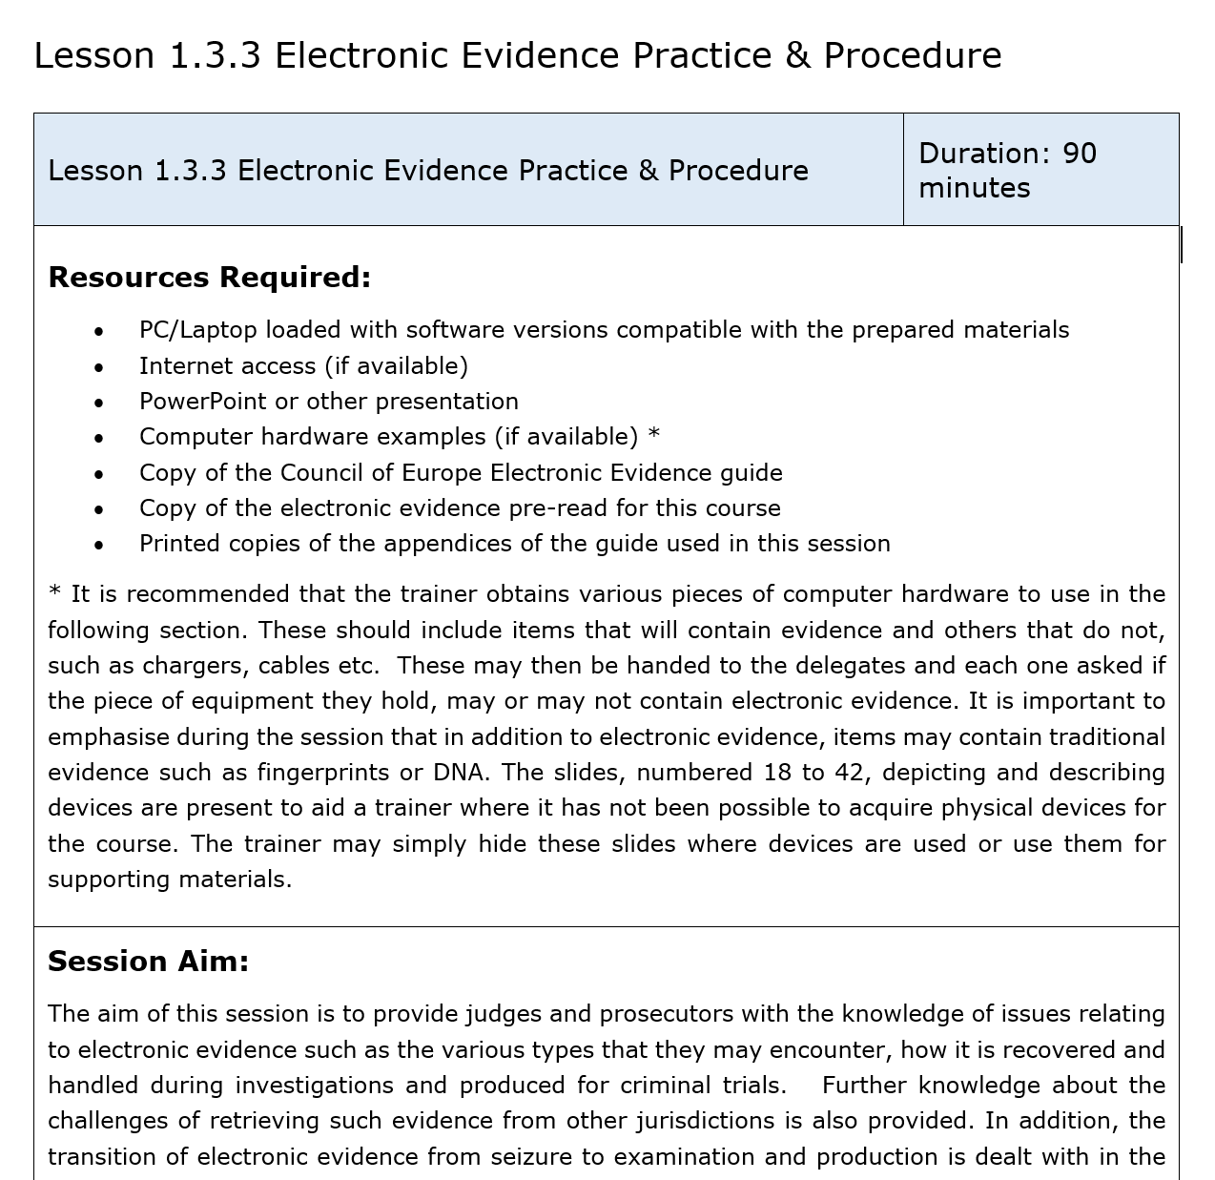

Probe digitale
Există numeroase cazuri simple:
Confiscare, achiziție, prelucrare, analiză și apoi prezentarea …..
www.coe.int/cybercrime

Slide 66
Indicii digitale
Indicii evitabile | Indicii inevitabile
Thumbcache Cele mai recent utilizate liste Fișiere jurnal Istoric de navigare Cache motor de căutare Cele mai utilizate programe Date de formular Pagefile.sys Hiberfil.sys Volume Shadow Copies (copii volum de rezervă) … | Slack space (spațiu neutilizat) Spațiu pe disc nealocat Intrări MFT RAM unele indicii privind aplicația
www.coe.int/cybercrime
Notes:
Există două tipuri de urme digitale:
Urme evitabile: Acestea sunt urme stocate de sistemul de operare și aplicații în mod implicit, dar care pot fi configurate pentru a nu fi stocate. Luați ca exemplu browserul dumneavoastră web. Introduceți adresa URL a site-ului preferat. Apoi, o zi mai târziu, doriți să vizitați din nou acest site web și să începeți să tastați din nou adresa URL când, deodată, browserul completează automat adresa URL. Așadar, trebuie să existe undeva un loc pe hard disk unde sunt stocate exact acele informații. Un alt exemplu sunt meniul de start și programele Office; acestea își amintesc ce fișiere anume ați deschis recent. Există o mulțime de astfel de informații stocate pe hard disk. Unele dintre ele sunt menționate pe acest slide. Totuși, puteți interveni în configurațiile sistemului și ale programului și puteți schimba acest comportament. Astfel încât să puteți evita aceste urme.
Urme inevitabile: Spre deosebire de urmele evitabile, cele inevitabile nu pot fi configurate pentru a fi oprite. Așadar, probabilitatea de a găsi date de tip probe stocate neintenționat în aceste zone este destul de mare, chiar dacă suspectul a încercat să își acopere urmele. Vă voi explica în câteva momente termenul „slack” și „spațiu nealocat” dar, din păcate, nu putem intra în mai multe detalii în această etapă.
Să aruncăm o privire la modul în care criminalistica digitală vă poate ajuta în privința acestor urme.

Slide 67
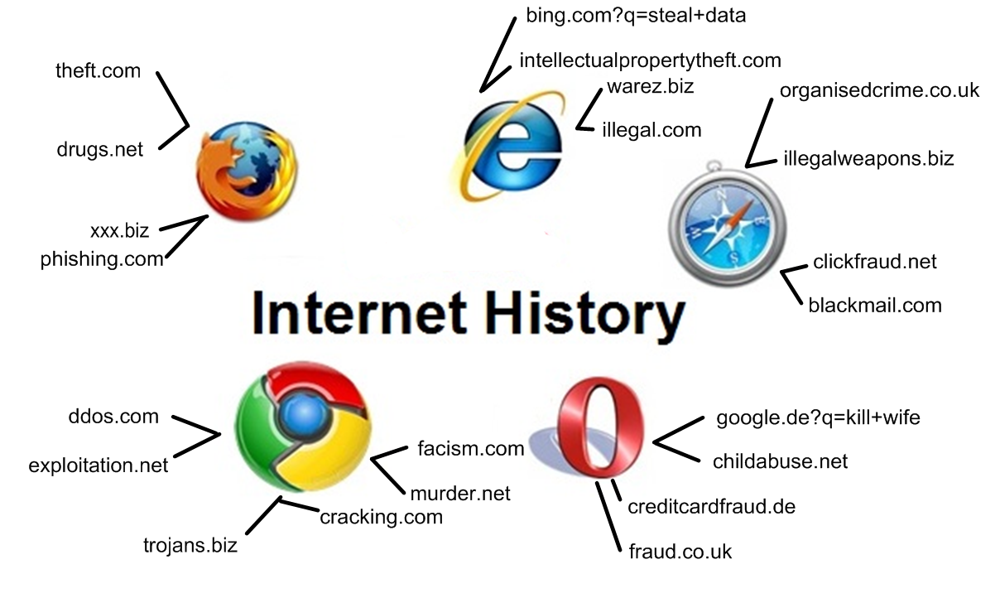
Indicii digitale
www.coe.int/cybercrime
Notes:
Există două tipuri de urme digitale:
Urme evitabile: Acestea sunt urme stocate de sistemul de operare și aplicații în mod implicit, dar care pot fi configurate pentru a nu fi stocate. Luați ca exemplu browserul dumneavoastră web. Introduceți adresa URL a site-ului preferat. Apoi, o zi mai târziu, doriți să vizitați din nou acest site web și să începeți să tastați din nou adresa URL când, deodată, browserul completează automat adresa URL. Așadar, trebuie să existe undeva un loc pe hard disk unde sunt stocate exact acele informații. Un alt exemplu sunt meniul de start și programele Office; acestea își amintesc ce fișiere anume ați deschis recent. Există o mulțime de astfel de informații stocate pe hard disk. Unele dintre ele sunt menționate pe acest slide. Totuși, puteți interveni în configurațiile sistemului și ale programului și puteți schimba acest comportament. Astfel încât să puteți evita aceste urme.
Urme inevitabile: Spre deosebire de urmele evitabile, cele inevitabile nu pot fi configurate pentru a fi oprite. Așadar, probabilitatea de a găsi date de tip probe stocate neintenționat în aceste zone este destul de mare, chiar dacă suspectul a încercat să își acopere urmele. Vă voi explica în câteva momente termenul „slack” și „spațiu nealocat” dar, din păcate, nu putem intra în mai multe detalii în această etapă.
Să aruncăm o privire la modul în care criminalistica digitală vă poate ajuta în privința acestor urme.

Slide 68


Indicii digitale
Date specifice de utilizator
Programe utilizate, website-uri accesate, căutări realizate, fișiere deschise/salvate
Date Exif
Când și unde a fost realizată o imagine, inclusiv modelul camerei, numărul de serie
www.coe.int/cybercrime
Notes:
Iată câteva exemple de tipuri de date pe care examinarea criminalistică digitală vi le poate oferi:
Date de utilizator specifice
Programe utilizate, pagini web accesate, căutări realizate, fișiere deschise/salvate
Date Exif
Unde și când a fost realizată o fotografie, cu ce model de cameră, număr de serie

Slide 69


Indicii digitale
Date de aplicație
Clienți e-mail, istoric chat, baze de date, configurații, analiză malware
Fragmente
Fragmente de imagini, documente, istoric, fișiere jurnal cu rol de probe…
www.coe.int/cybercrime
Notes:
Iată câteva exemple de tipuri de date pe care examinarea criminalistică digitală vi le poate oferi:
Date de utilizator specifice
Programe utilizate, pagini web accesate, căutări realizate, fișiere deschise/salvate
Date Exif
Unde și când a fost realizată o fotografie, cu ce model de cameră, număr de serie

Slide 70


Indicii digitale
Documente cu rol de probe
extrase de cont, scrisori de șantaj, imagini ilegale, contacte, fișiere jurnal, planuri furate,…
Date inaccesibile
fișiere ascunse, fișiere criptate, date șterse,
fișiere de tip „steganized files”, stocare în cloud/rețea
www.coe.int/cybercrime
Notes:
Iată câteva exemple de tipuri de date pe care examinarea criminalistică digitală vi le poate oferi:
Date de utilizator specifice
Programe utilizate, pagini web accesate, căutări realizate, fișiere deschise/salvate
Date Exif
Unde și când a fost realizată o fotografie, cu ce model de cameră, număr de serie

Slide 71
Notes:
Înainte de a trece la internet, trebuie să punem puțin în perspectivă ce anume reprezintă o rețea și din ce este aceasta constituită– aspect important pentru a putea înțelege modul în care funcționează internetul
Formatorul trebuie să deschidă această sesiune cu o întrebare deschisă adresată delegaților – petrecând puțin timp în încercarea de a-i determina să descrie ce anume cred ei că este criminalitatea informatică.
Se poate face în forum deschis – sau se poate face în grupuri mai mici. Ideea este de a obține o definiție nespecialistă a ce anume reprezintă aceasta

Slide 72
Obiectivele sesiunii
După această sesiune, delegații trebuie să fie apți:
Să discute despre diverse tipuri de probe electronice
Să rezume punctele-cheie din Ghidul CoE privind probele electronice, în special principiile confiscării și gestionării
Să identifice diferite provocări pe care le prezintă criminalistica de tip „dead box” și „live data”, precum și „date bazate pe cloud”
Să discute admisibilitatea probelor electronice
Să compare „criminalistica digitală” cu criminalistica tradițională
Să identifice patru etape-cheie ale unei examinări criminalistice digitale
www.coe.int/cybercrime

Slide 73

Curs introductiv de formare judiciară privind criminalitatea informatică și probele electronice
Vă mulțumim!
Xxxxx XXXXXXXX
Consiliul Europei
email
ZZ Luna AAAA
www.coe.int/cybercrime - -

